Slide 1
ОЛЕГ КУЛИК

Slide 2
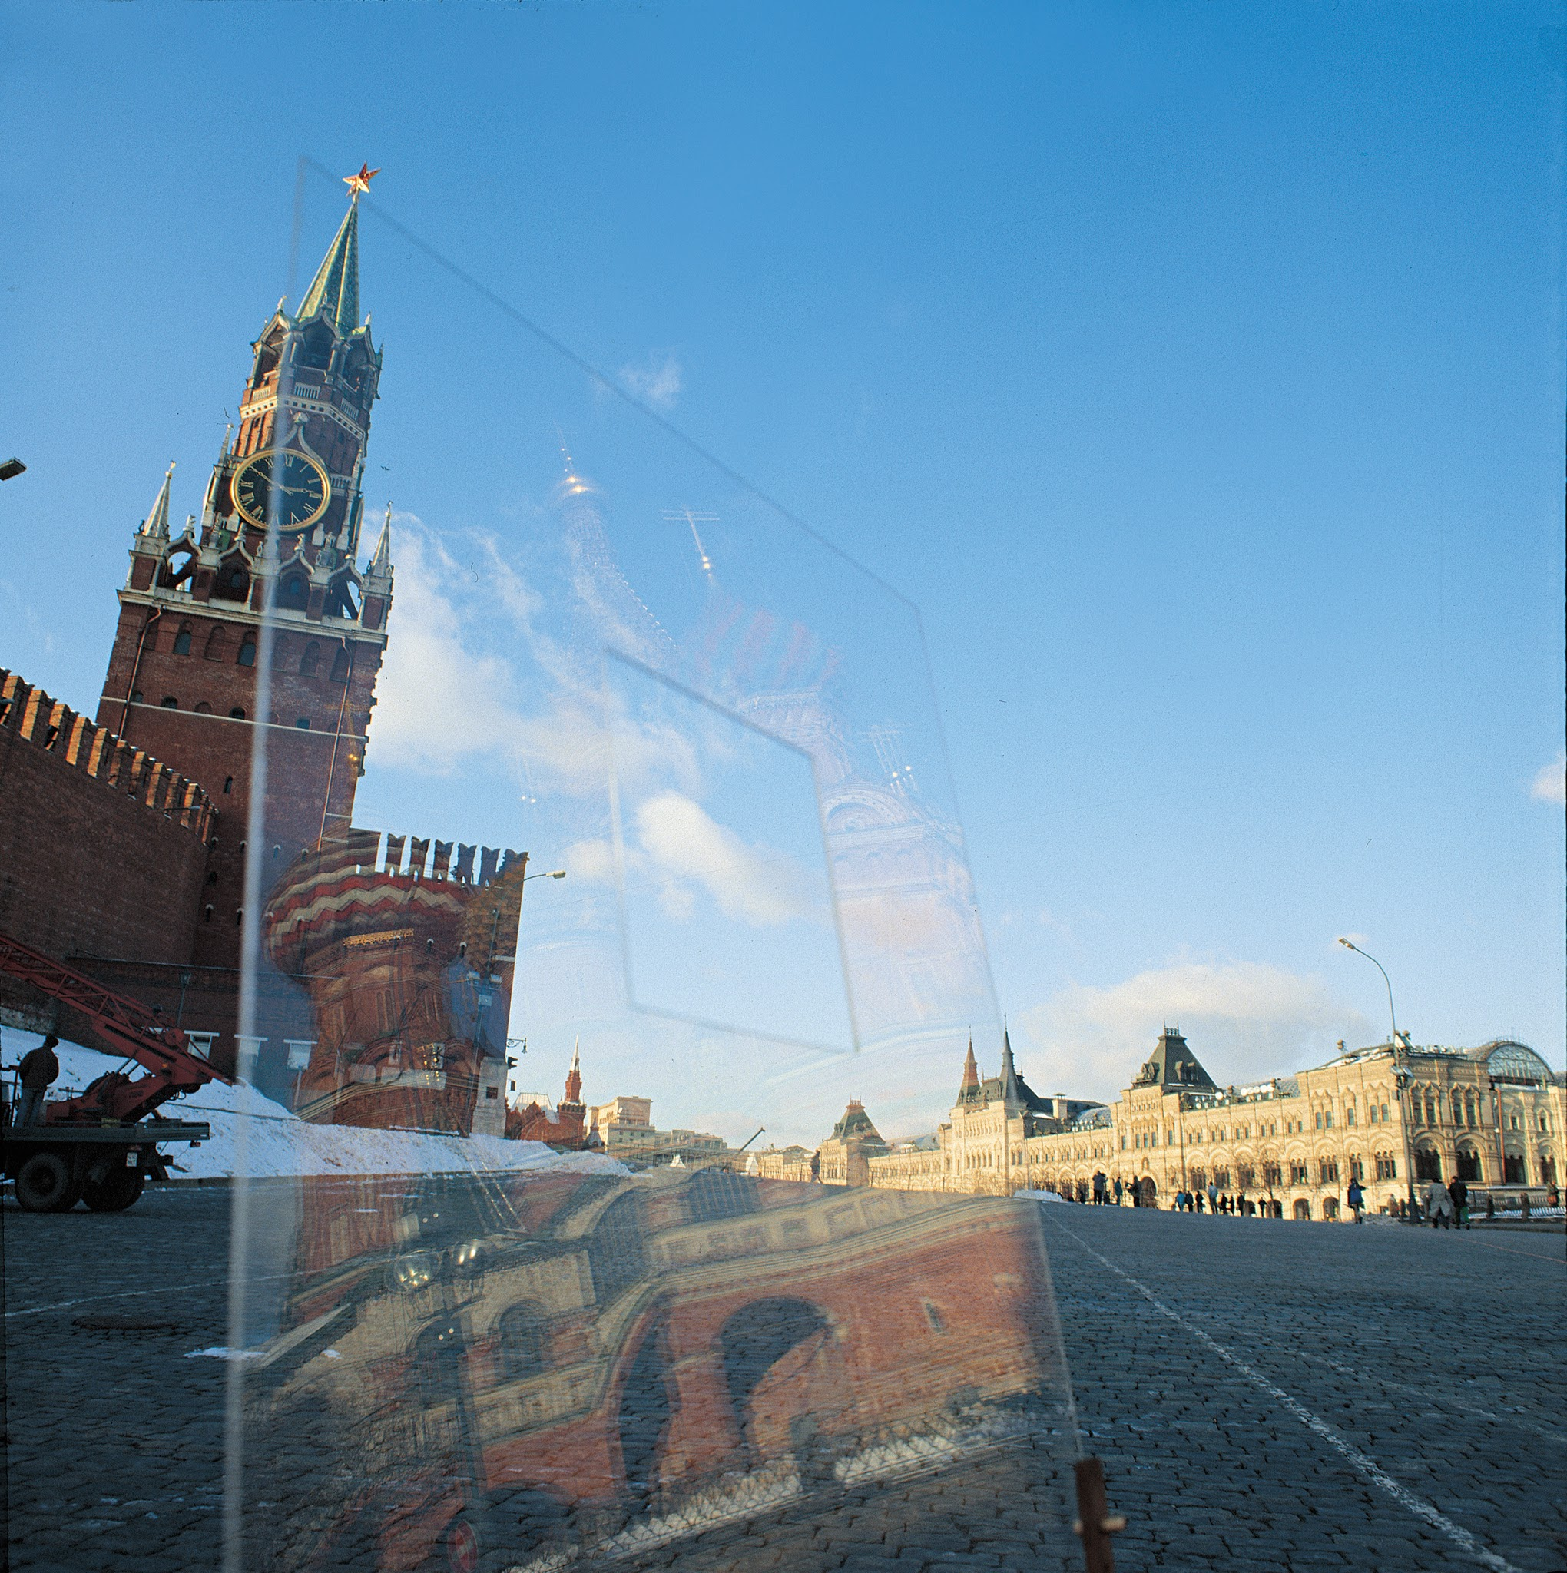
Идея фикс, которую я разрабатывал в 1980-х, заключалась в том, что искусство не может заслонять жизнь. Я тогда был одержим поиском формы для стекла, которая сделала бы его безграничным. Я стал смотреть на стекло и сквозь него, старался обозначить его присутствие…
Олег Кулик
Фрагмент 1 (Пустой квадрат). 1989.
Оргстекло. 150х150 см

Slide 3
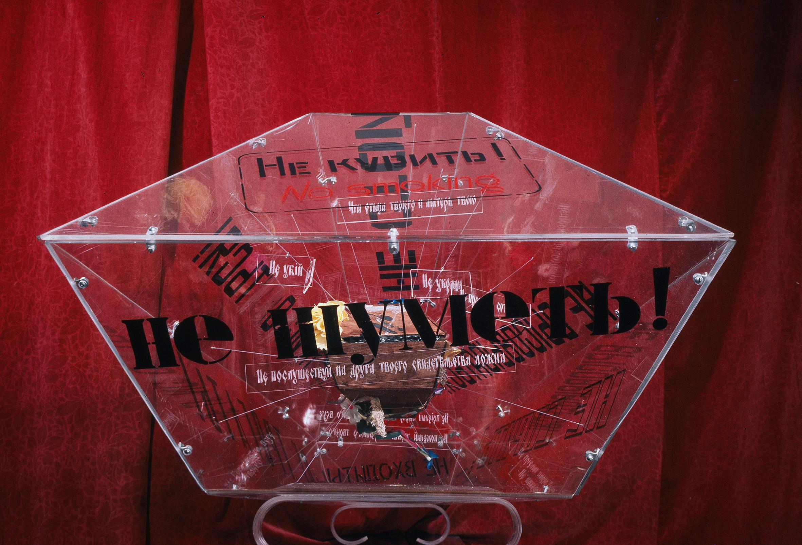
Кулик резал стекла, ставил их под разными углами, ловил световые эффекты, искал идеальные формы, вырезал в них фигурки животных и людей, даже сделал стеклянный гроб с деревянным гробиком внутри — под названием «Жизнесмерть, или Пышные похороны авангарда». Гроб был напичкан библейскими заповедями и мертвыми тараканами.
Жизнесмерть, или Пышные похороны авангарда. 1987
Оргстекло, дерево, леска, искусственные цветы,
засушенные тараканы. 140х85х32 см

Slide 4
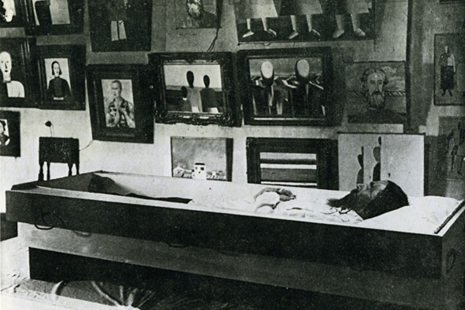
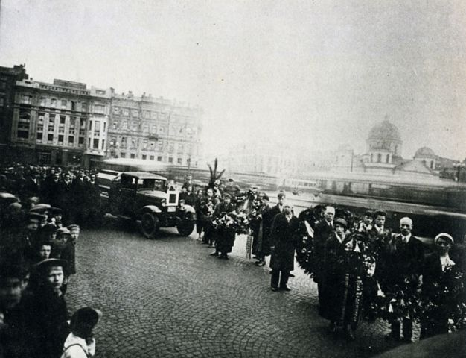
Похороны Казимира Малевича. 15 мая 1935. Ленинград

Slide 5
Была выставлена живопись и графика 29 художников, в том числе Константина Звездочетова, Ильи Кабакова, Бориса Орлова, Ивана Чуйкова. Знаменитостей перемешали с малоизвестными художниками. Экспозиционный проект Олега Кулика. Основная идея автора: авторство не важно, искусство чаще всего приходит из чужих рук.
Мария Плотникова
Апология застенчивости или искусство из первых рук. 1992. Из коллекции Владимира Овчаренко. Галерея «Риджина», Москва

Slide 6
Сначала предполагалось, что картины будут держать студенты или просто друзья галереи. Но охотников стоять, вытянув руки, не нашли, и Олег Кулик позвал на помощь войска. На каждое произведение приходилось по два солдата, но даже сменяясь, они не могли держать ровно, и Кулик время от времени окрикал: «Держи ровнее!» Было душно и пахло казармой. В отверстиях мелькали физиономии любознательных солдат, которые иногда непринужденно переговаривались.
Приятный диссонанс вносила только одна пара чисто вымытых женских рук — наравне с солдатами отработали две поклонницы галереи.
Мария Плотникова

Slide 7
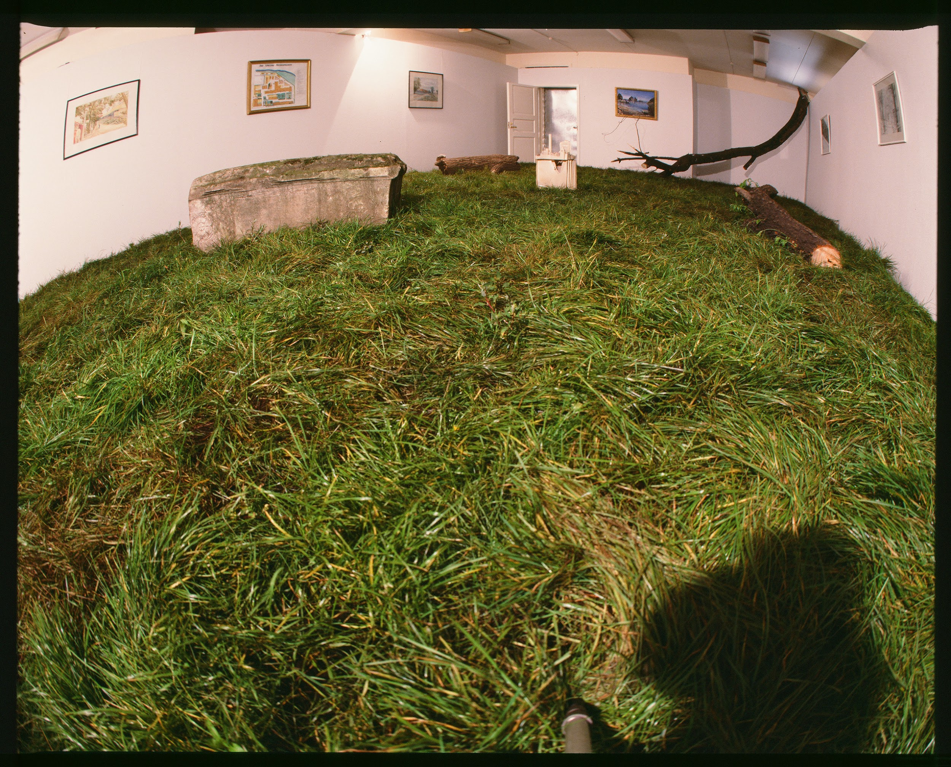
Новый смысл/смыслы опустошенный знак обретает от соседства с любым другим знаком.
Принцип дополнительности объектов по отношению друг к другу в «Гамбургском проекте» зафиксировал эзотеричные процедуры в «ризомном» наращивании и взаимодействии новых смыслов. Проект оказался недооценен в Москве, возможно, на фоне шоу-проектов Кулика.
Кураторские проекты Кулика начала девяностых, «нуворишские» и «моветонные» с точки зрения независимой московской критики, продемонстрировали на самом деле зреющее повсеместно бестрепетное отношение к границам двух и более «независимых» смыслов. Просто в «Риджине» эта бестрепетность дала более экзотичные плоды, чем в лондонском Building One или в московском ЦСИ времен «Гамбургского проекта».
Людмила Бредихина
Окрестности галереи «Риджина-Арт». 1991. Выставка Андрея
Монастырского. Галерея «Риджина», Москва

Slide 8
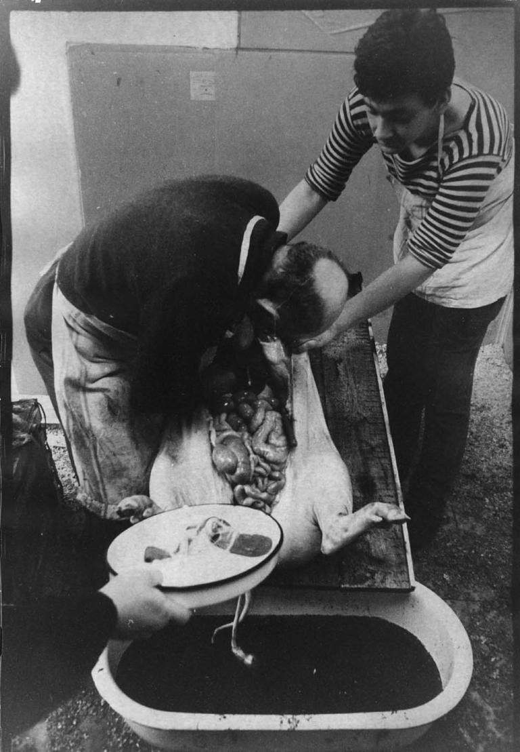
Тогда в активно обсуждался вопрос о смертной казни. Во время первого голосования в Верховном Совете ни один человек не проголосовал против смертной казни.
Когда я задумывал акцию с поросёнком, меня потрясло то, что таких людей не оказалось в Верховном Совете. Но зато вся страна, включая Верховный Совет, встала на защиту свиньи.
Олег Кулик - Дмитрию Бавильскому
Пятачок делает подарки (совместно с группой «Николай» в рамках фестиваля «Анималистские проекты»). 1992. Галерея «Риджина», Москва

Slide 9
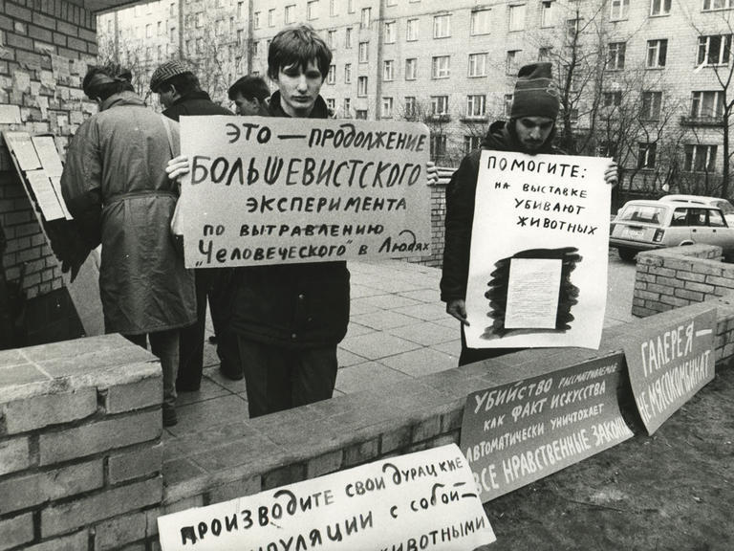
Причём все встали даже не на защиту жизни Пятачка, а на защиту своей тонкой, ранимой натуры от неприятных впечатлений: давайте нам свинину, чтобы мы могли её хряпать три раза в день, но, пожалуйста, не показывайте нам всей этой грязи. У нас и без того ужасная жизнь. Но тогда, чуть позже, вам принесут человечину. Вы скажете, да, вкусно, только не показывайте, как происходит забой человеков. Мы же уже проходили это в сталинские времена, когда все всё одобряли, но никто не хотел знать, что же происходит на самом деле.
Олег Кулик - Дмитрию Бавильскому
Пятачок делает подарки (совместно с группой «Николай» в рамках фестиваля «Анималистские проекты»). 1992. Галерея «Риджина», Москва

Slide 10
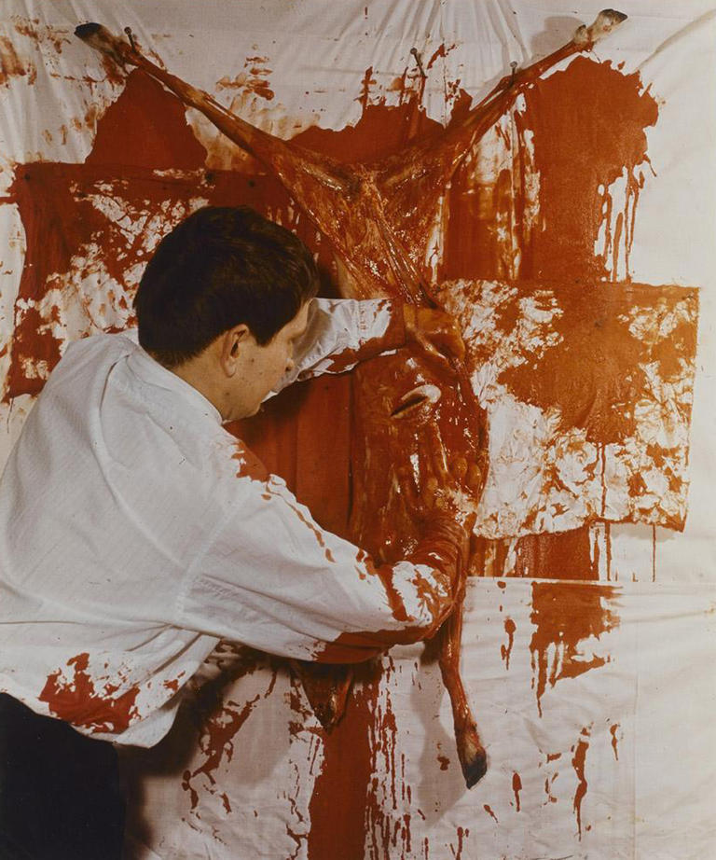
Рождественская акция: свинья, убитая в постели. 1969

Slide 11
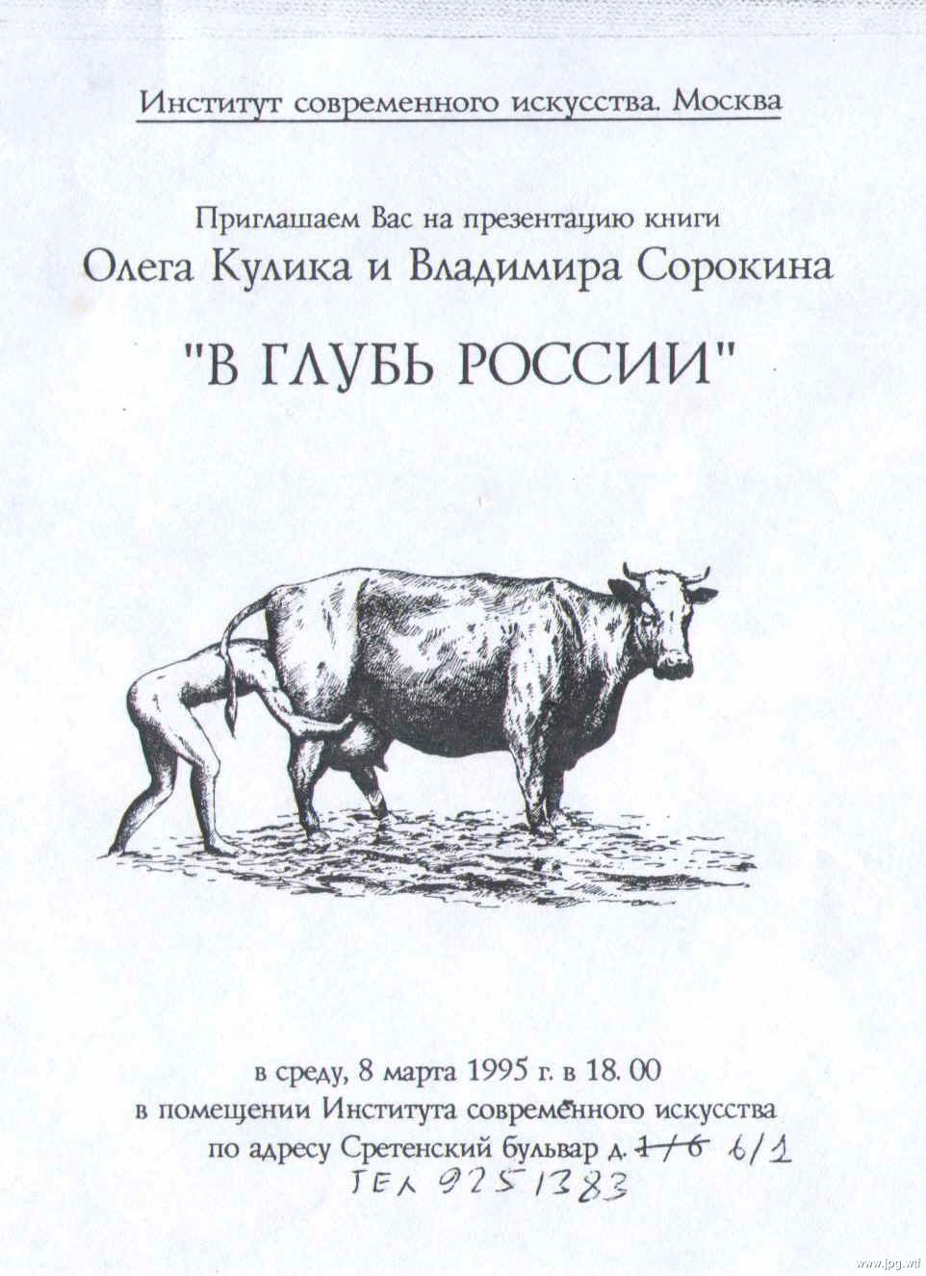
В ироническом, даже почти сатирическом проекте современного московского художника Олега Кулика «В глубь России» (1993, книга, исполненная совместно с писателем Владимиром Сорокиным) Кулик запечатлел себя на одной из фотографий якобы засунувшим голову в вагину коровы. Возможно, там, внутри, он еще и поднимает глаза вверх, чтобы уйти уж совсем вглубь, от своего «Я». Но увидеть это никому, кроме автора, не удастся.
Екатерина Деготь
Проект «В глубь России». 1993. Серия черно-белых фотографий

Slide 12
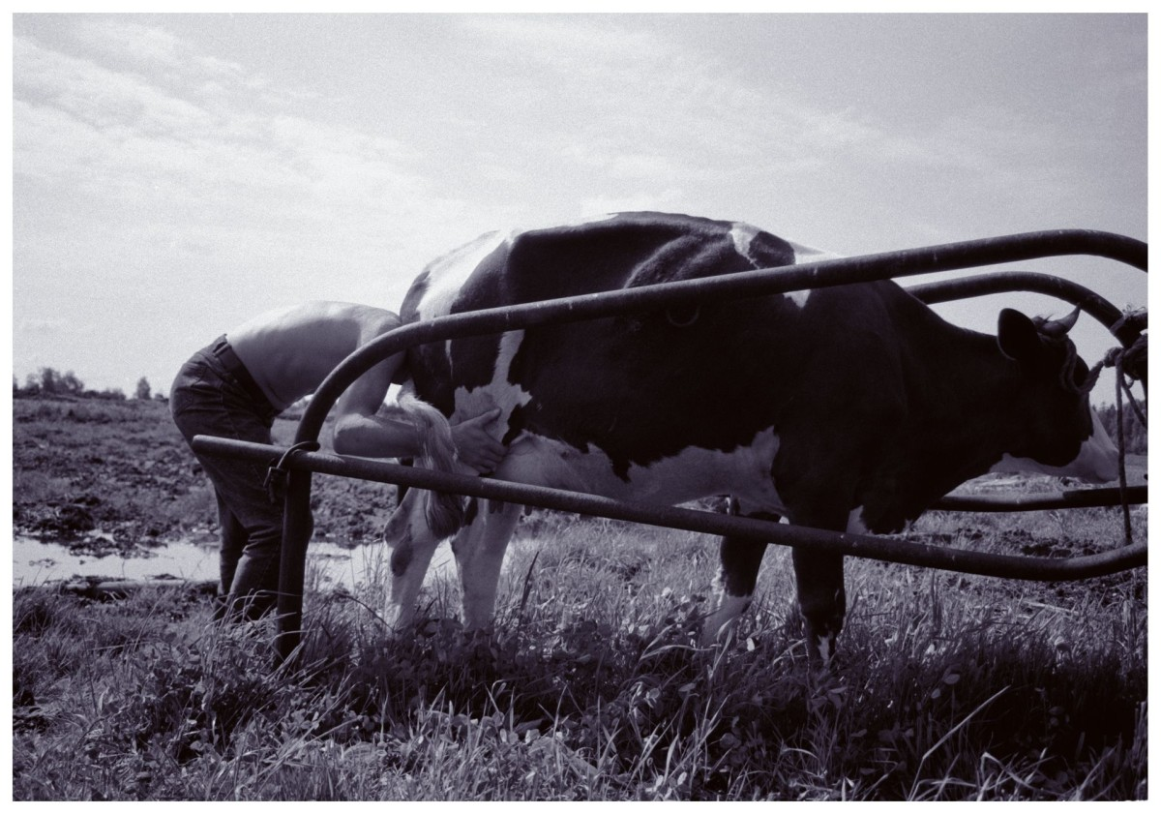
Для московского художника 1990-х годов тот же самый тип пространства — переживаемого изнутри, при запрете на рефлексивную способность — является уже типично «русским», поскольку коррелирует с изоляционистской конструкцией «русского», определявшей идеологический ландшафт страны в середине1990-х.
Екатерина Деготь
Проект «В глубь России». 1993. Серия черно-белых фотографий

Slide 13
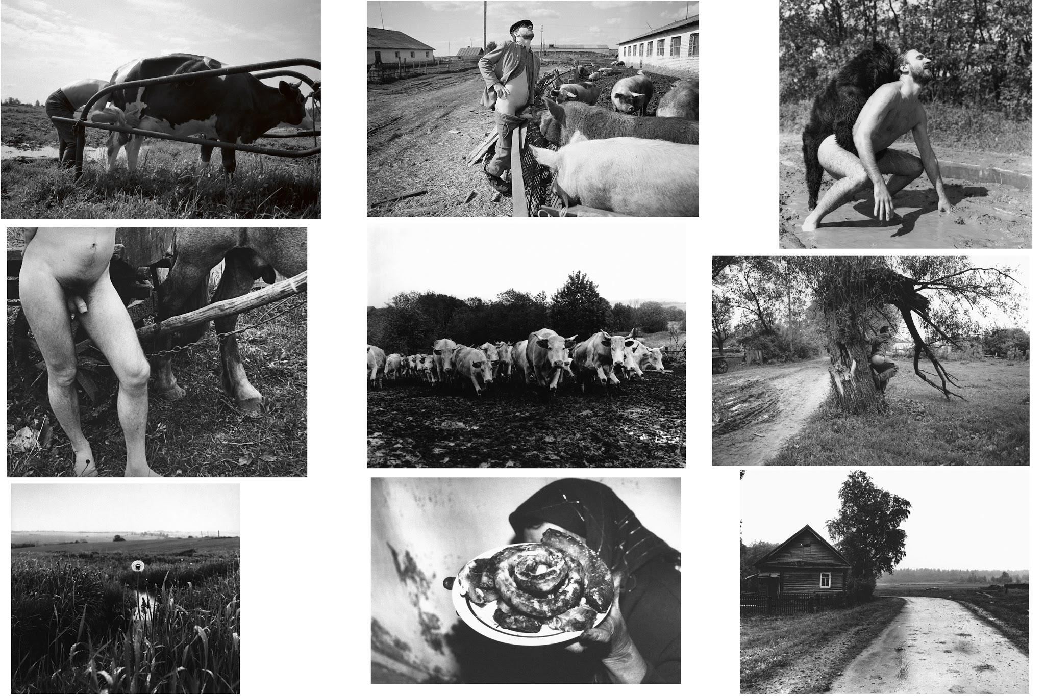
Проект «В глубь России». 1993. Серия черно-белых фотографий

Slide 14
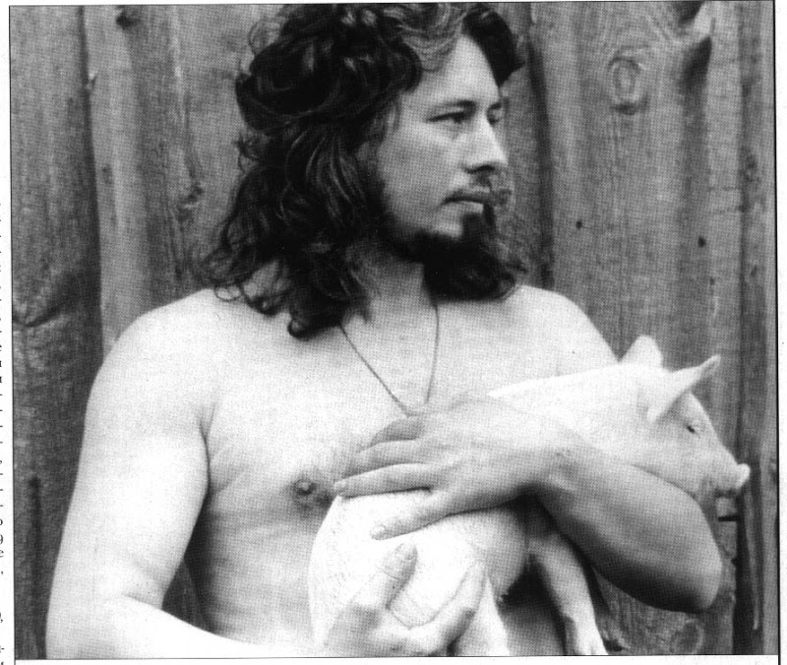
В своем новом проекте Кулик ведет себя по сути дела как персонаж Сорокина, поэтому и служит материалом для последнего, спокойно наблюдающего из сарая, как Кулик выбивается из сил, совокупляясь то с конем, то с собакой. Кулик и весь деревенский контекст его творчества, в который он и пригласил писателя, для Сорокина выступил инструментом необходимого «опрощения», столь важного в связи с его теперешними толстовскими, почвенническими амбициями.
Екатерина Деготь
Проект «В глубь России». 1993. Серия черно-белых фотографий

Slide 15
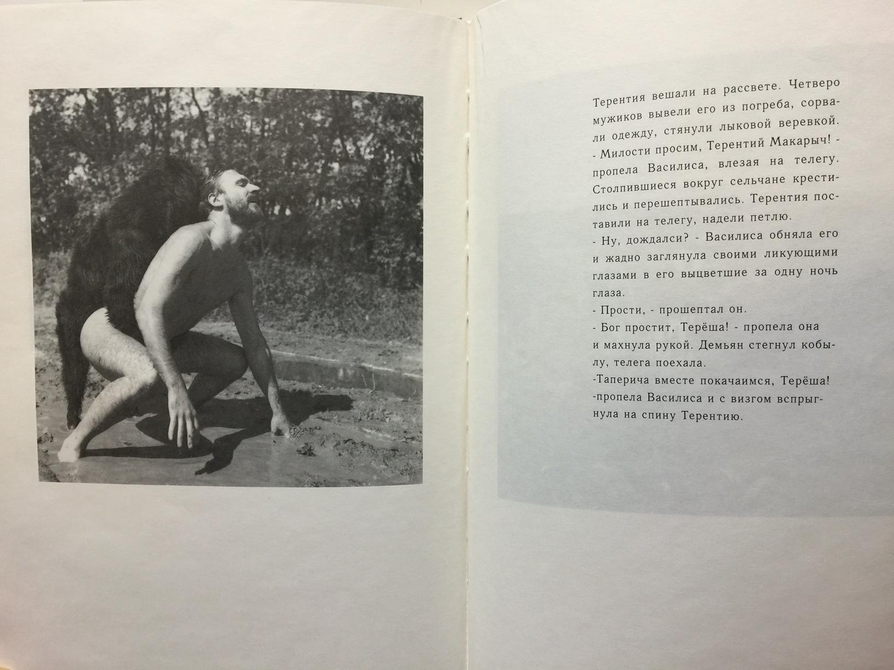
К нам прибился огромный, лохматый пёс, сопровождавший нас везде. Он был таким огромным, мы от него отстать не могли... Ростом с телёнка, начавший проявлять ко мне сексуальную привязанность. С ним мы провели потрясающую съёмку: он завалил меня, голого, в грязную лужу, и стал трахать. Сорокин на всё это дико возбудился и предложил сделать общий проект: я даю подборку фотографий, а он - пишет к ним подписи, реплики, ассоциативный ряд, выстроенный из литературных стилей от XVIII до XX века, историю русской литературы, от фольклорных замет и тургеневских девушек до песен Высоцкого и откровенного мата. Тридцать текстов и тридцать фотографий.
Олег Кулик

Slide 16
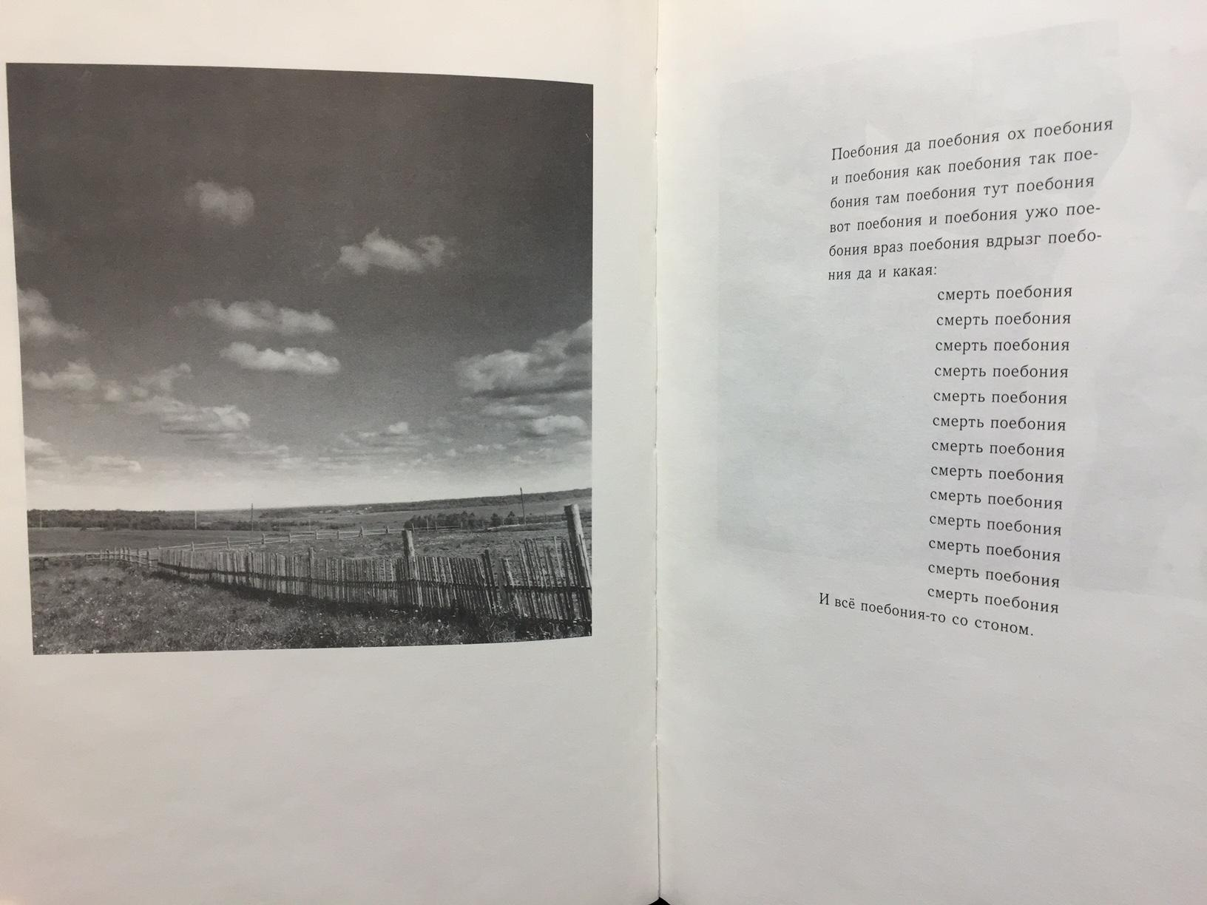
Тогда Бредихина и предложила термин «зоофрения», который объяснял наличие в человеке «внутреннего животного». О его закрепощении и раскрепощении, рассматривая наше общество как социальную систему, не преодолевшую атавистические наклонности, которые на каждом витке истории выплёскивается в жизнь.
Как только падает гнёт культуры или государства, институциональных машин, «внутреннее животное» выскакивает наружу. Начиная всё крушить, ломать, хватать - закон джунглей, в полной мере.
Этот феномен, между прочим, свойственен не только для России, но для всего человеческого сообщества, уничтожающего вокруг себя всё живое. Тоже, ведь, по законам джунглей.
Олег Кулик - Дмитрию Бавильскому

Slide 17
Произнесением магического «пидарасы» Никита Хрущев произвел в свое время символическую кастрацию молодых художников-нонконформистов, отказав им в мужском, а значит, и в человеческом статусе – то есть лишил их членства в советском обществе. Символический акт может приобретать геополитические масштабы: компенсаторная акция немецкого послевоенного художника «Я люблю Америку, Америка любит меня»(Бойс) и «В глубь России» (Олег Кулик), где фаллократическая магия должна расположить женский объект у ног фаллического героя.
Александр Соколов

Slide 18
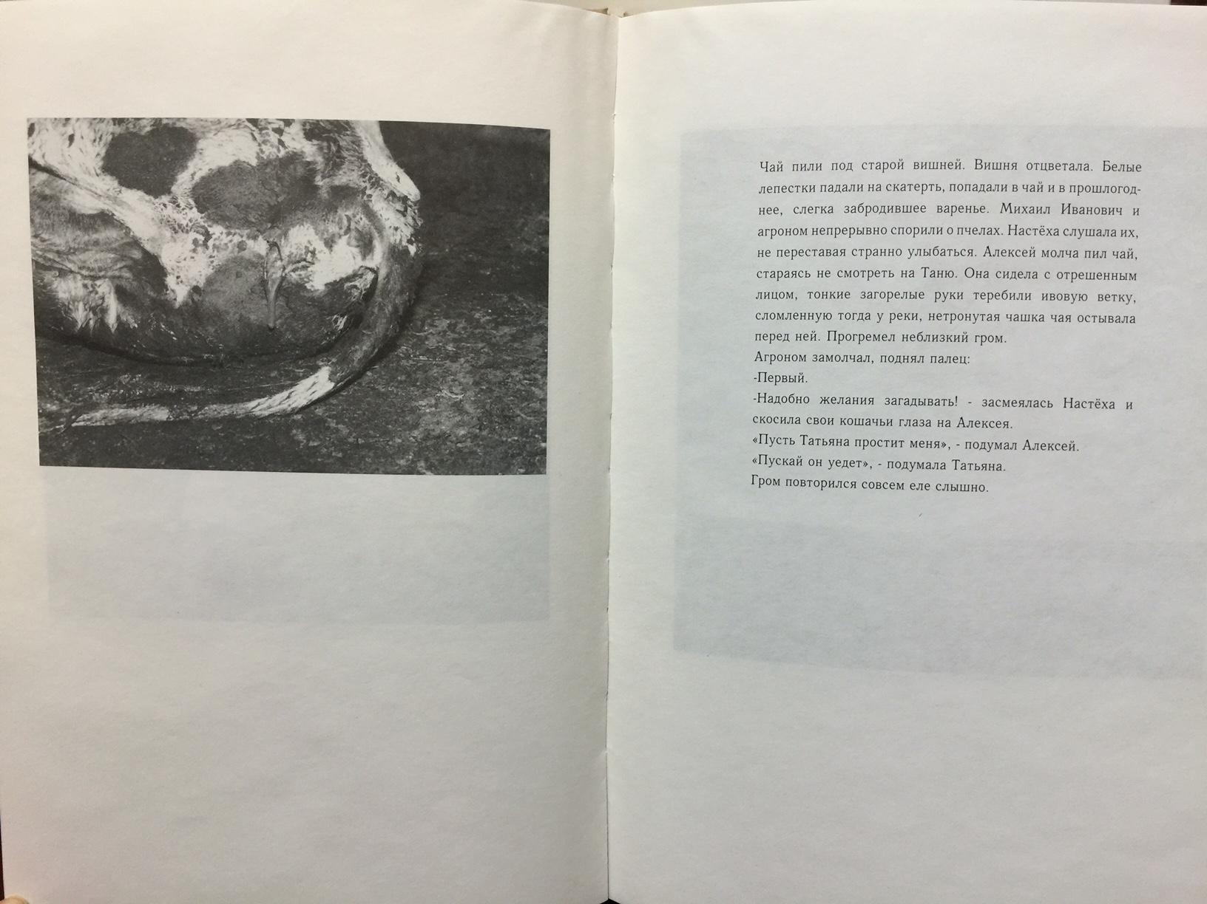
Открою секрет: на самом деле я в вагине коровы не был. Скорее всего, такое действительно невозможно. А если возможно, то там наверняка мерзко и противно. Специально для «Спид-Инфо» открою секрет своего художественного метода. Будучи в Тверской области, я сфотографировал корову, потом себя с опущенной головой, на компьютере все соединил - и получился забавный снимок! Для меня корова - это образ России. Вот я и заглянул к ней в самое нутро.
Олег Кулик для «Спид-Инфо»

Slide 19
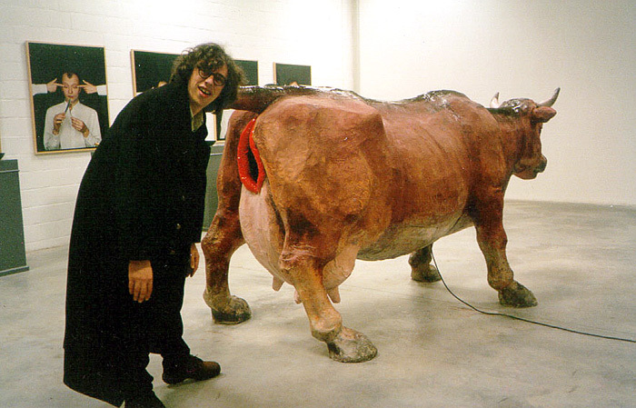
Барт де Баре на выставке Moskou Vandaag («Москва сегодня») у объекта-видеоинсталляции Олега Кулика. «В глубь России». 2001. Музей современного искусства Гента (SMAK).

Slide 20
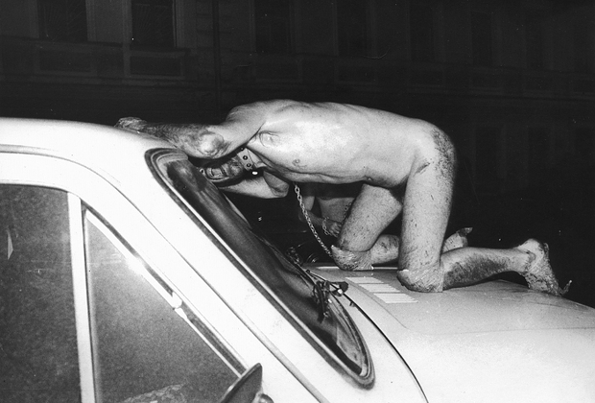
23 ноября 1994 года из помещения галереи Марата Гельмана на Малой Якиманке выскочил обнаженный Кулик, привязанный к цепи (ее конец был в руках у художника Александра Бренера, одетого только в боксерские трусы), и в течение семи минут кидался на проезжавшие мимо машины и зрителей.
Олег Кулик, Александр Бренер. Бешеный Пес, или Последнее табу, охраняемое одиноким Цербером. 1994. Москва, ул. Большая Якиманка

Slide 21
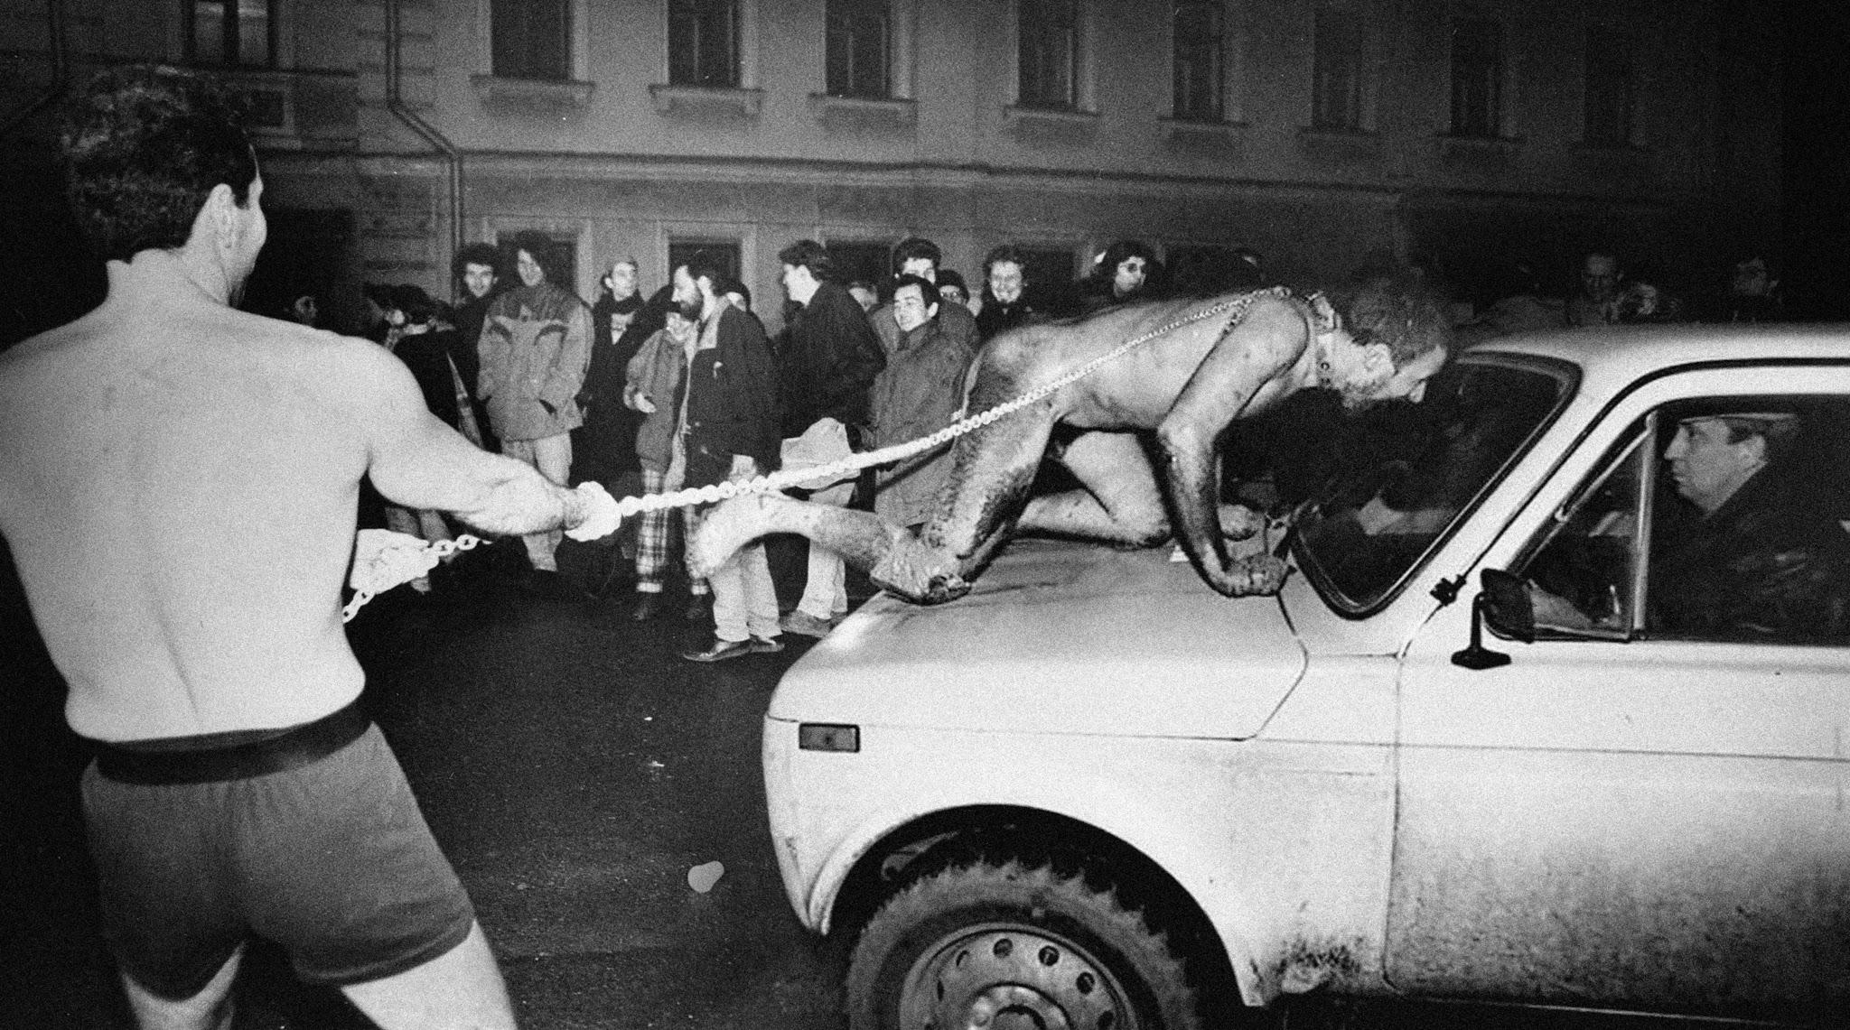
И тут возникла фигура радикального поэта и художника Александра Бренера, которого тоже, как и меня, никто не понимал.
У него не было ничего своего — жил по клубам, носил пальто, подаренное кем-то. Такая ходячая метафора социального невнимания, нелюбви, маргинальности, выброшенности. И родился замысел: я — собака, привязанная к этому человеку, охраняю его, то есть то, что для общества не является никакой ценностью. И проявляю при этом жуткую страсть, потому что этот Бренер — для меня самое важное на свете. Суть перформанса была как раз в этом — проявить страсть, свободу, бешенство, ярость, не глядя ни на какие лица, фигуры, иерархии.
Олег Кулик - Сергею Семёнову
Олег Кулик, Александр Бренер. Бешеный Пес, или Последнее табу, охраняемое одиноким Цербером. 1994. Москва, ул. Большая Якиманка

Slide 22
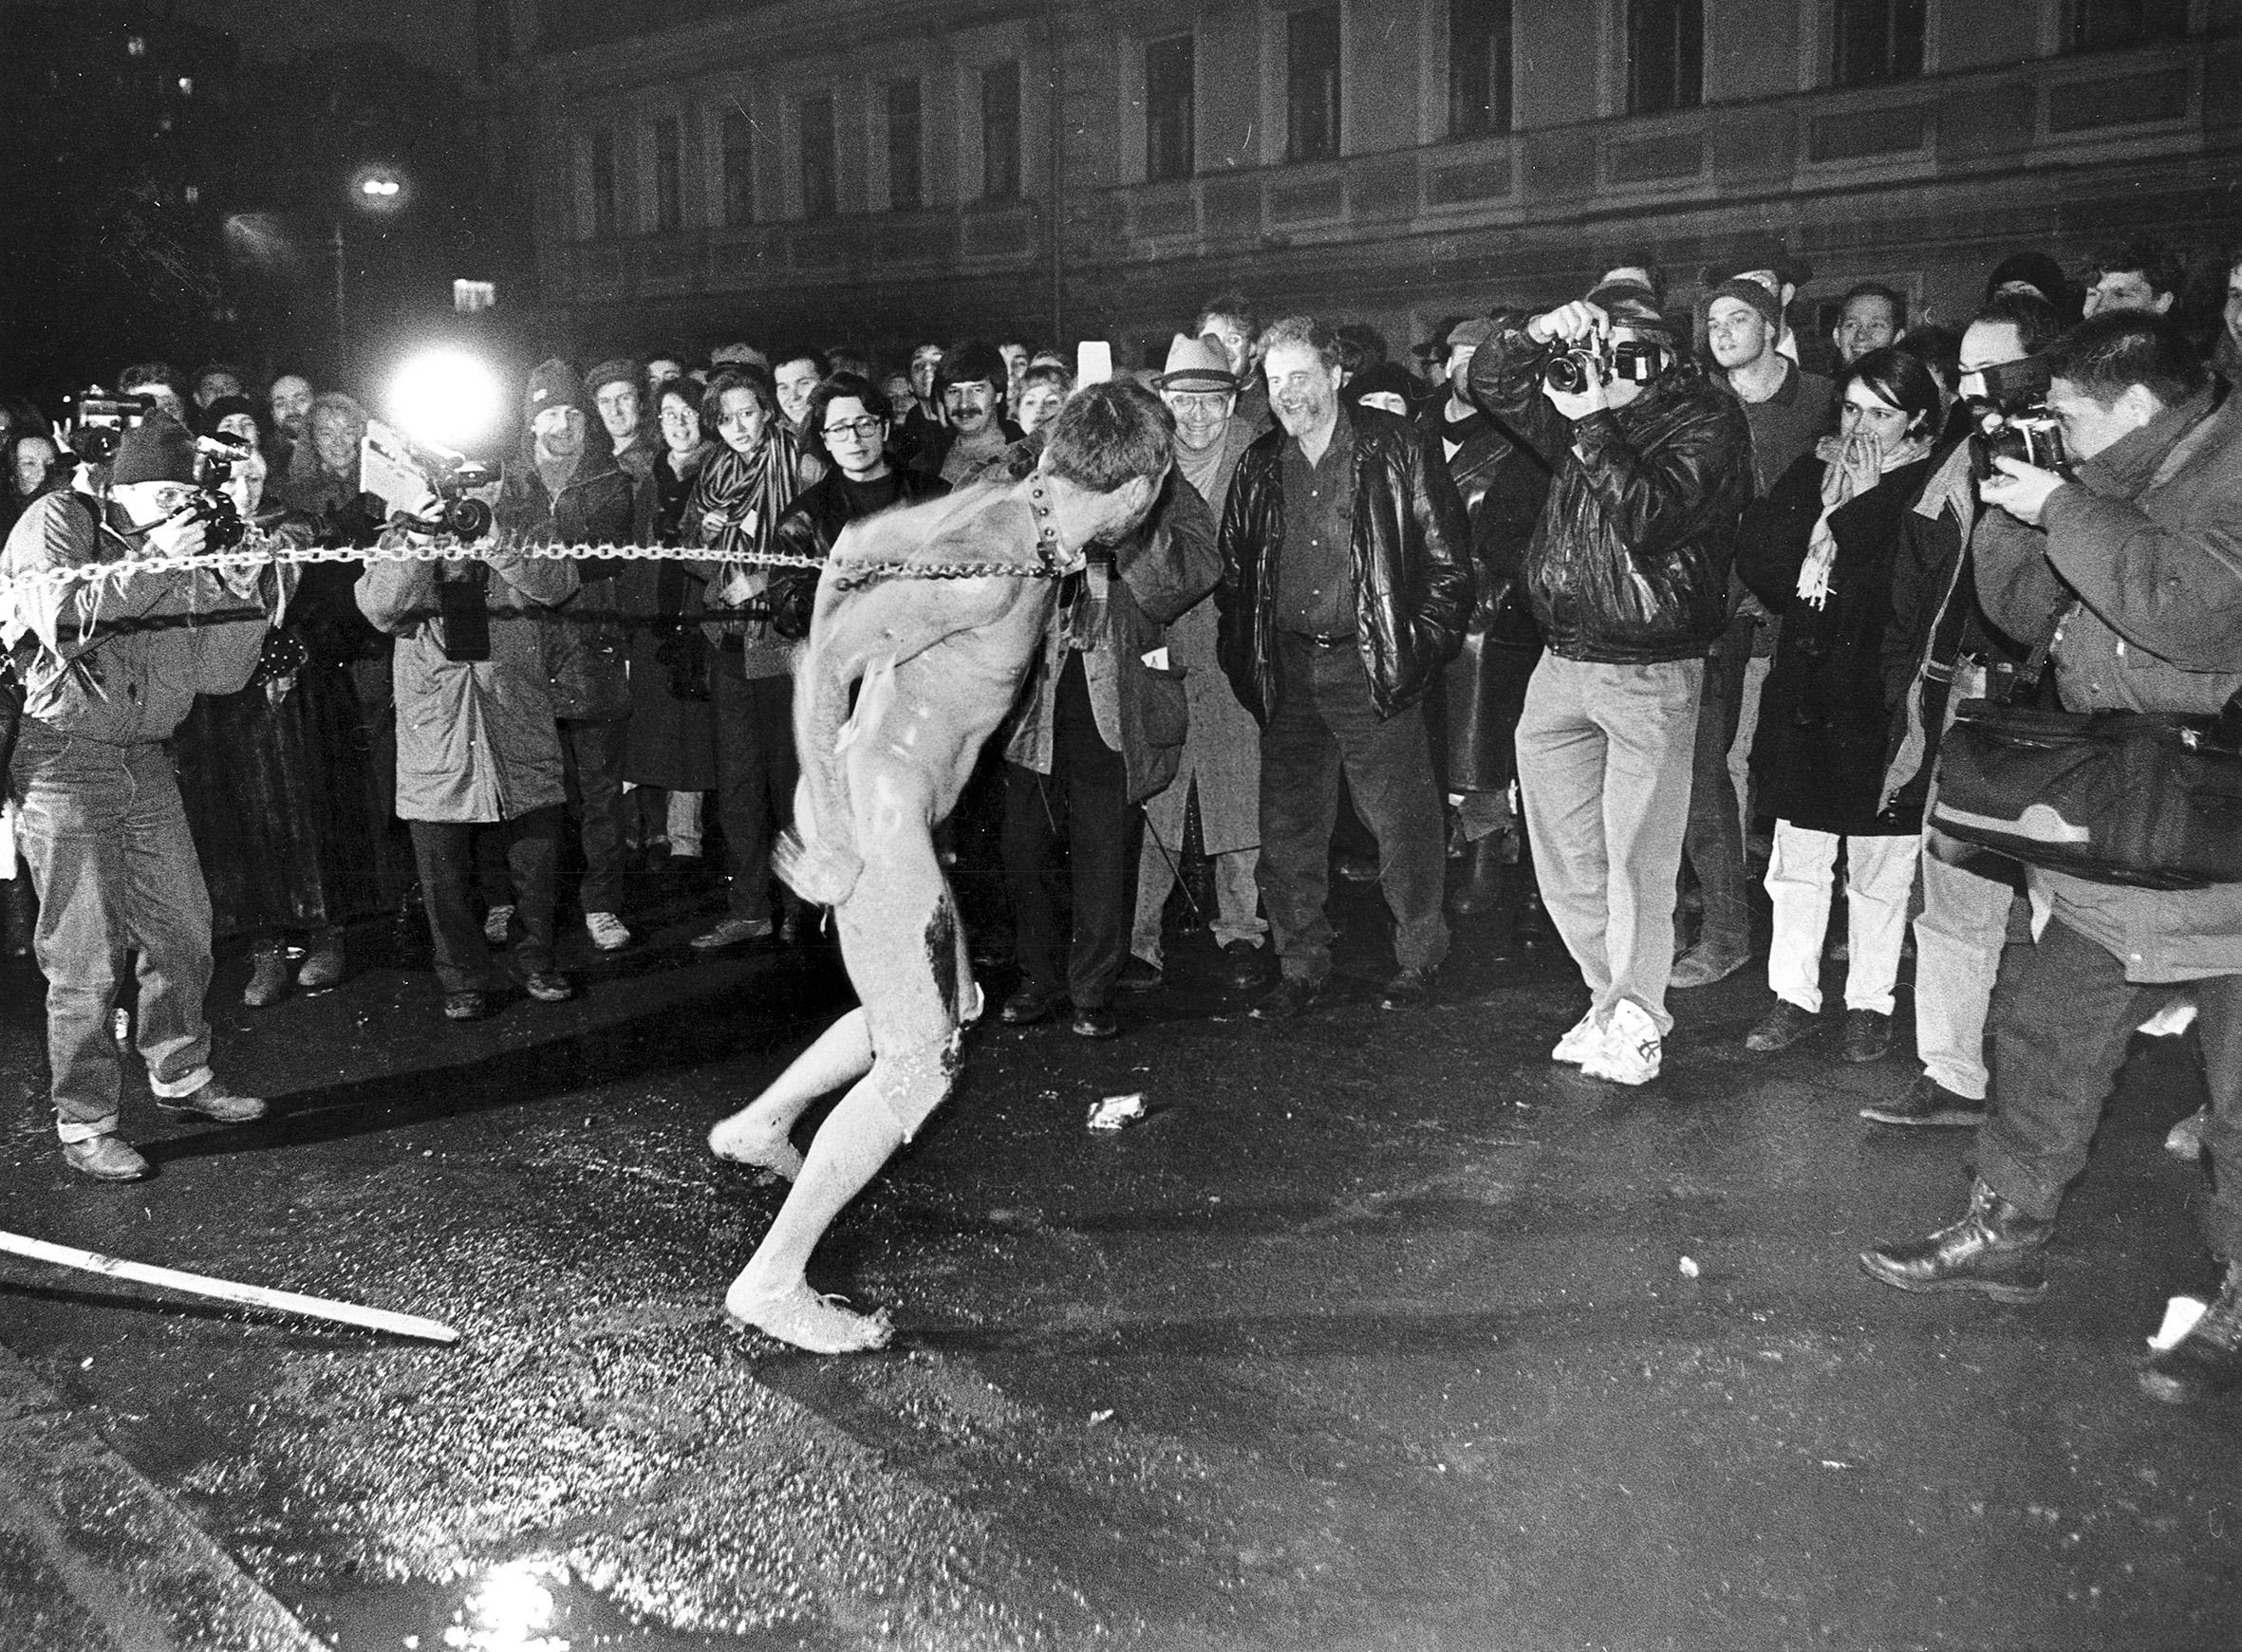
Остались сомнения, правильно ли интерпретировано название акции «Последнее табу, охраняемое одиноким Цербером». Вероятно, в роли Последнего Табу выступил Александр Бренер, а в роли Одинокого Цербера — Олег Кулик. Можно было считать и наоборот, что одинокий, молчаливый и сдержанный цербер, он же Бренер, охранял безумное, последнее, голое и вымазанное в грязи табу. Можно было бы считать также, что в роли Последнего Табу выступила галерея Гельмана. Впрочем, это табу давно нарушено.
Алексей Тарханов
Олег Кулик, Александр Бренер. Бешеный Пес, или Последнее табу, охраняемое одиноким Цербером. 1994. Москва, ул. Большая Якиманка

Slide 23
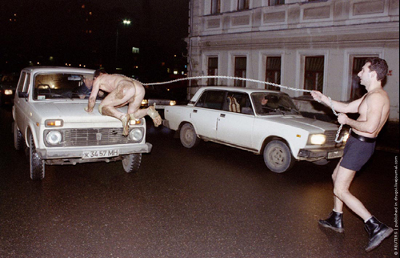
Как правило, только потом. Вот я помню, когда я в первый раз был собакой: ты выбегаешь – и как провал такой. Помню какие-то огни, свет, но это для меня скорее какое-то ощущение себя. Что это было? Это не город. Это какие-то джунгли. Огонь, какие-то глаза, какие-то ветки, все кричат, все визжат, эта машина из людей выезжает, зверь какой-то…
Олег Кулик - Улдису Тиронсу
Олег Кулик, Александр Бренер. Бешеный Пес, или Последнее табу, охраняемое одиноким Цербером. 1994. Москва, ул. Большая Якиманка

Slide 24
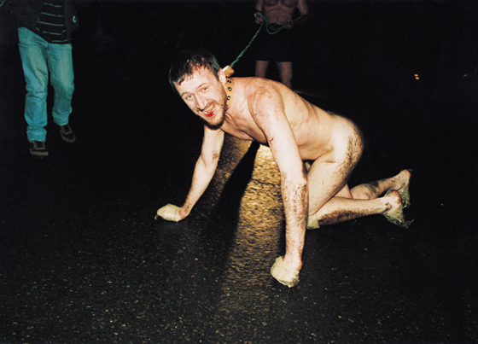
А в это время все вокруг говорили о том, что искусство умерло. Но я-то понимал, что оно живо. И это так перекликалось с подтекстом рассказа, что я задумал сделать произведение о собаке, как-то ее изобразить, но понял, что убедительнее всего будет самому стать ею. Может быть, сейчас эта мысль кому-то покажется простой, но меня она шокировала. А как это — быть собакой? Что тогда охранять? Кто этот мертвый хозяин
Олег Кулик - Сергею Семёнову
Олег Кулик, Александр Бренер. Бешеный Пес, или Последнее табу, охраняемое одиноким Цербером. 1994. Москва, ул. Большая Якиманка

Slide 25
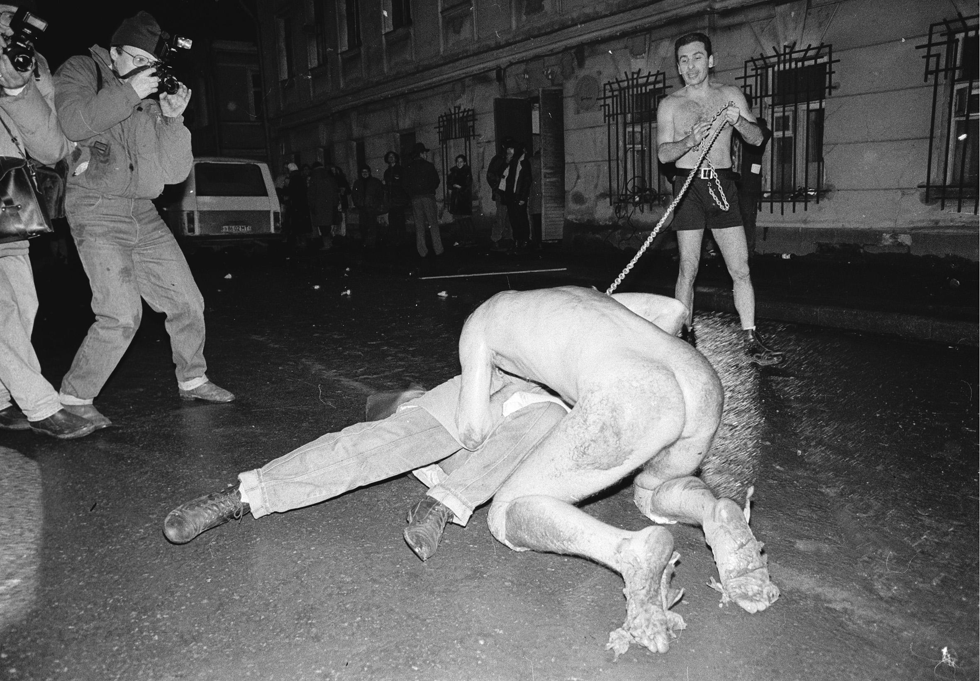
Возможно, наиболее репрезентативной акцией девяностых является совместная акция Александра Бренера и Олега Кулика «Последнее табу охраняемое одиноким Цербером», когда Кулик бросался на прохожих и машины, а Бренер выкрикивал «В бездарной стране!». Манифестируемый смысл этой акции был защита искусства, которое и есть то самое последнее Табу которое одинокий Цербер вызвался охранять в нашей многострадальной стране которую якобы только искусство может спасти от бездарности и пр. бед.
Антон Николаев
Олег Кулик, Александр Бренер. Бешеный Пес, или Последнее табу, охраняемое одиноким Цербером. 1994. Москва, ул. Большая Якиманка

Slide 26
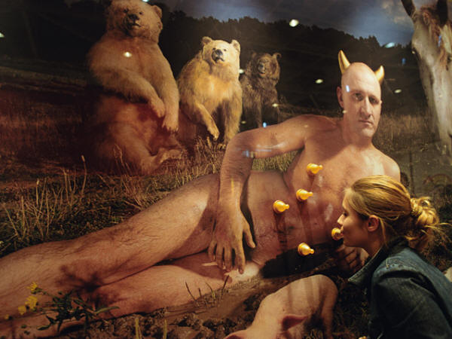
Олег Кулик. Не словом, а делом. 1995

Slide 27
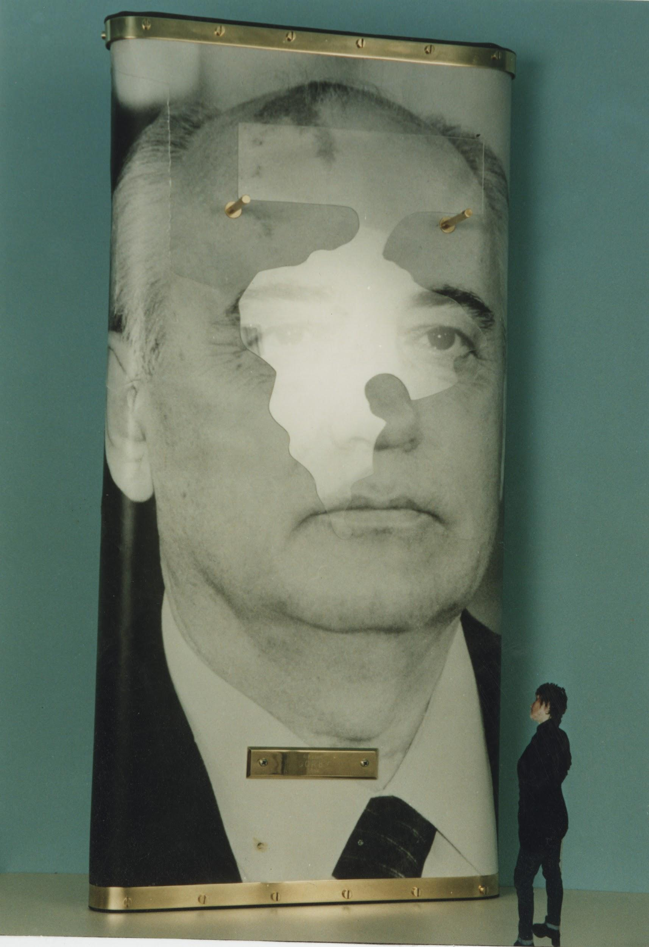
Все действуют наобум, в том числе и Олег Кулик. В деталях, буквально на излете художественной жестикуляции, обязательно прошмыгнет какая-нибудь пошлость, те самые необъятные ворота или платья, о которых еще Гоголь шутил.
Людмила Лунина
газета «Сегодня», 29 апреля 1994 года

Slide 28
Как можно на открытке, смелой уже самой по себе, помещать такой текст, как если бы мадам оповещала клиентов об открытии нового увеселительного заведения? Неужели ничей музыкальный слух не передернуло от названия выставки, позаимствованного из попсового тинэйджерского журнала пятилетней давности?
Людмила Лунина
газета «Сегодня», 29 апреля 1994 года
Художественные критики Владимир Сальников, Людмила Лунина и Андрей Ковалев на фотографии для пригласительного билета выставки Олега Кулика «Я люблю Горби» в галерее Марата Гельмана, Москва. 1994

Slide 29
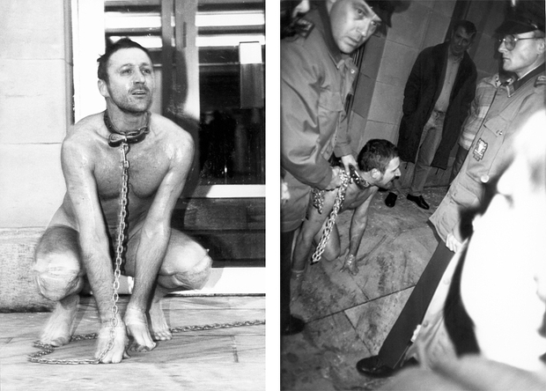
Никому не известный художник приезжает из России, чтобы блокировать вход на выставку «Знаки и чудеса. Нико Пиросмани и современное искусство» куратора Биче Куригер, на которой, помимо работ Пиросмани, экспонировались произведения Джеффа Кунса, Синди Шерман, Демиэна Херста и других ведущих мировых художников.
Олег Кулик. Reservoir Dog. Кунстхауc, Цюрих. 30 марта 1995

Slide 30
Я решил, что раз меня, по утверждению Куригер, не существует, то я могу делать все, что угодно! Я перегородил вход на выставку, рычал, кусался и никого не пускал в музей. В результате меня арестовали, разразился большой скандал, о котором Биче до сих пор вспоминает с нежной ностальгией.
Олег Кулик. Reservoir Dog. Кунстхауc, Цюрих. 30 марта 1995

Slide 31
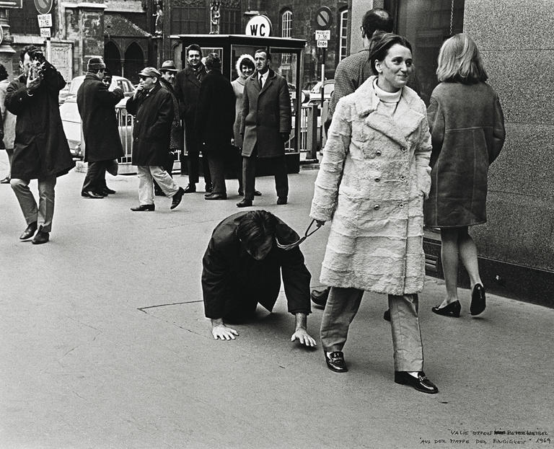
Петер Вайбель, Вали Экспорт. «Из досье собачьей жизни». 1968. Вена, Австрия

Slide 32
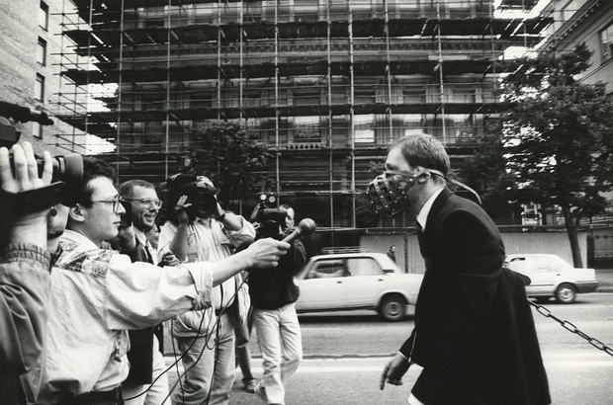
1995-й год - Создание Партии животных от которой Кулик был намерен баллотироваться в президенты. Кулик ведет предвыборную агитацию в Политехническом музее и на московских рынках, выступает перед журналистами в костюме и собачьем наморднике в центре Москвы — на Тверской. На предвыборных плакатах запечатлены страстные лобзания кандидата с собакой и лозунг: «Какие претензии к нам могут быть у зеленых, дружок?»
Олег Кулик. Человек с политическим лицом. (в рамках акции-демонстрации «Звери против зверств»). 1995. Москва, ул. Тверская

Slide 33
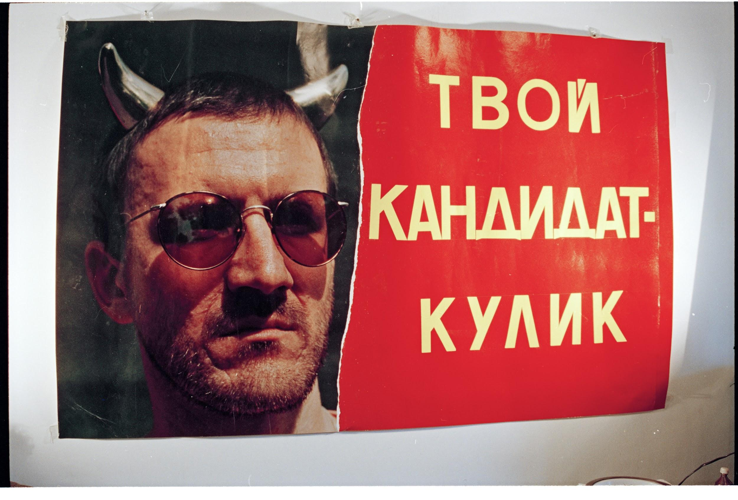
В ноябре 1995 года он заявляет: «Быть Homo sapiens сегодня означает быть фашистом!» Под этим лозунгом он пытается баллотироваться в президенты России от Партии животных. Во время предвыборных выступлений он не говорил, а мычал. «Животное — не слаборазвитое существо, как считают одни, но и не божество. Россия, как страна, уникальная своей пограничностью, должна дать правильный ключ к пониманию проблемы, — рассуждал он тогда. — Животные нам равны — эта идея закономерна в России и должна появиться именно здесь, где идея соборности до сих пор ощутима.

Slide 34
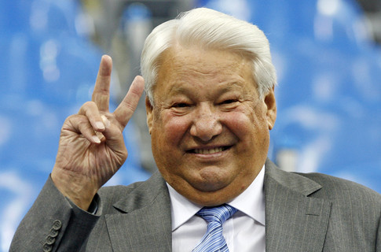
Раньше политики были моими прямыми конкурентами – занимали пространство, на которое я претендую. Политики уходили в шоу: один Ельцин устраивал такие перфомансы, которые мне и не снились.
Олег Кулик – Сергею Соловьеву
Когда Олег Кулик стал собакой - амплуа было выбрано правильно. Не медведем же ходить по чужеземным ярмаркам, особенно потому, что опоенным мишкой тогда гениально выступал Борис Ельцин?
Собачьи дела это на самом деле хорошее искусство. Там Олег Кулик сделал все, что мог. Более того, он совершил то, что другой бы сделать не сумел. В этих перформансах он и пластичен, как «безумные ангелы» Бернини, и убедителен, как лучшие МХАТовские актеры, полностью вживавшивавшиеся в роль.
Никита Алексеев

Slide 35
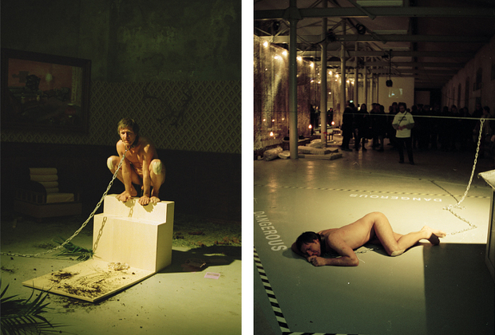
В уже узнаваемом образе взбесившегося пса он бросается на посетителей вернисажа и даже кусает одного, в ответ на эти действия его бьет ногами шведский куратор выставки. Художник Александр Бренер на той же выставке выступает не менее радикально, уничтожив работу китайского художника Гу Вэньда. Возмущенные участники выставки написали коллективное письмо с осуждением действий Кулика, Бренера и куратора Виктора Мизиано, разослав его по всем международным художественным институциям.
Олег Кулик. Собачий дом (в рамках выставки Interpol). 1996. Фаргфабрикен, Стокгольм

Slide 36
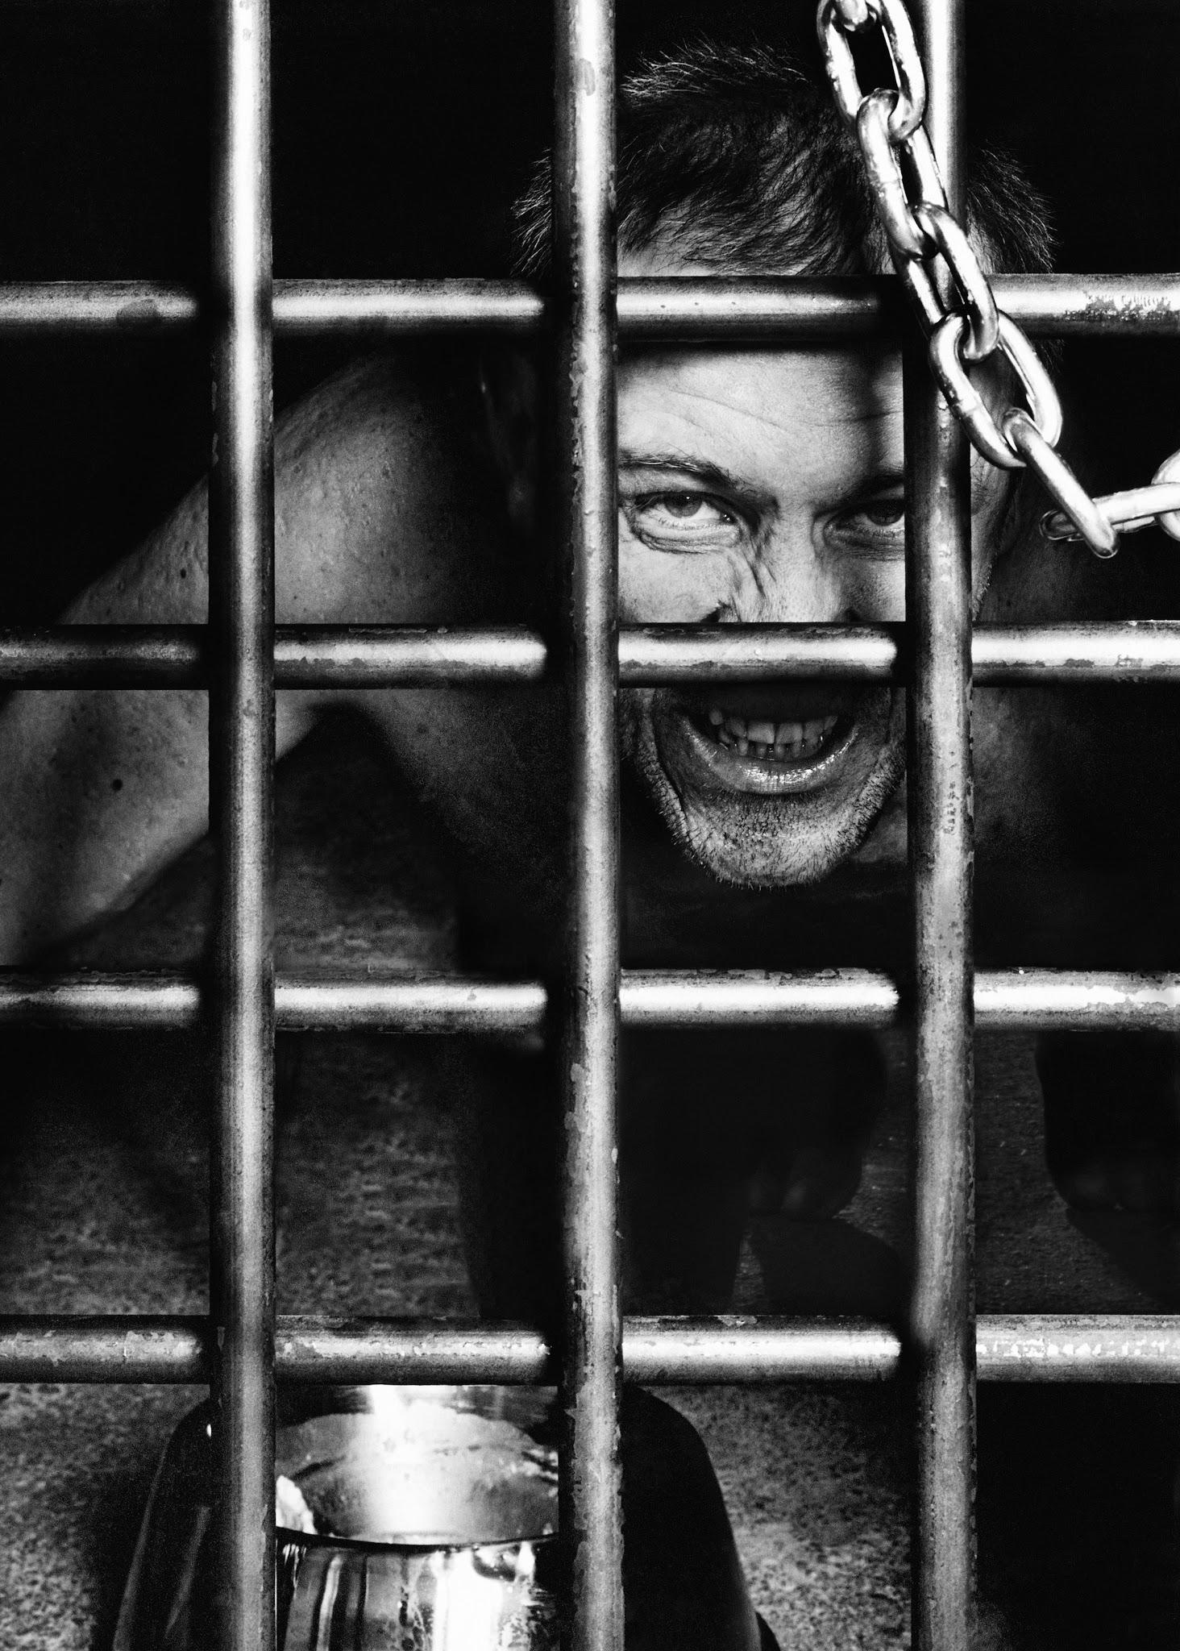
Я хотел показать, что даже такой сверхдержаве не все подвластно. А в образ пса вошел для того, чтобы привлечь внимание общества. Потому что на нормальную человеческую речь никто не реагирует, а эпатирующая акция обеспечивает солидную аудиторию. Меня же записывают в сумасшедшие... Вот актера, играющего в кино маньяка, никто не считает маньяком!
Олег Кулик - для «Спид-Инфо»
Олег Кулик, Мила Бредихина. Я кусаю Америку, Америка кусает меня. 1997. Deitch Projects, Нью-Йорк. Из архива Олега Кулика

Slide 37
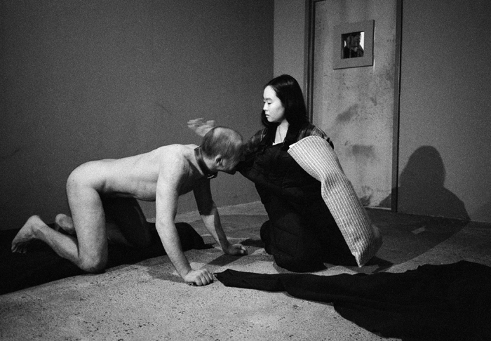
В этом перформансе были нарушены все американские табу. Представьте себе голого агрессивного белого мужчину, который атакует, кусает, испражняется на зрителей — и более того, явно отдает предпочтение женщинам. Он подходит к ним, обнюхивает все их интимные места, но те в ответ хохочут и нежно и публично поглаживают этого голого белого мужчину. Причем желающих поучаствовать в этом проекте женщин были тысячи, и десятки тысяч получили удовлетворение. Этот контекст, конечно, несколько переориентировал тему человека-животного на социально-гендерную проблематику.
Олег Кулик
Олег Кулик, Мила Бредихина. Я кусаю Америку, Америка кусает меня. 1997. Deitch Projects, Нью-Йорк. Из архива Олега Кулика

Slide 38
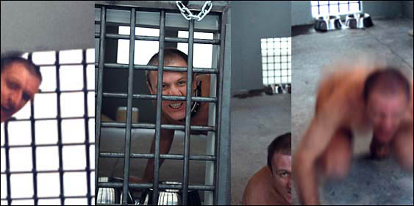
Я тренировался в Москве. Два месяца учился у своего английского дога Клера. Ходил на четвереньках, лаял. Свое первое «дог-шоу» я устроил в Галерее Гельмана и только потом отправился за океан. В Америке поначалу очень тяжело пришлось, все тело ныло, про стыд совершенно забывал. Потом привык. Но когда в клетку заходили симпатичные ласковые девушки, я еле сдерживался…
Олег Кулик - для «Спид-Инфо»
Олег Кулик, Мила Бредихина. Я кусаю Америку, Америка кусает меня. 1997. Deitch Projects, Нью-Йорк. Из архива Олега Кулика

Slide 39
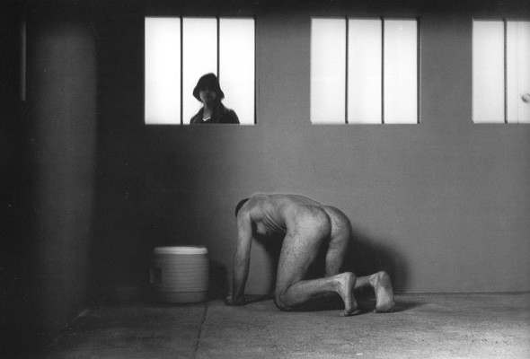
Для меня в нем был важен интеллектуальный посыл - существует Америка, которая поучает весь мир, и мир, который не хочет этих поучений. Как это высказать? Можно стоять на улице с плакатами, а можно - образно, эмоционально, энергично. Я приезжаю в Нью-Йорк и поселяюсь в центре города, в Сохо. Я живу как собака, я рычу, кусаюсь, то есть выгляжу таким, каким они меня хотят видеть. В ответ я ожидал агрессии, ненависти, так было в Москве, так было в Европе. Но в Америке к моей клетке выстроилась очередь. И тут для меня открылась другая Америка - запутавшаяся, уставшая от цивилизации. Люди там настолько включены в социальные механизмы, что напрямую не могут общаться со своим естеством. Получился перформанс не о человеке и животном, а о мужчине и женщинах.
Олег Кулик - Ольге Кабановой
Олег Кулик, Мила Бредихина. Я кусаю Америку, Америка кусает меня. 1997. Deitch Projects, Нью-Йорк. Из архива Олега Кулика

Slide 40
Шоу Кулика соответствовало этой классической американской традиции и было подано и разрекламировано именно как freak show: привезли какого-то редкостного заморского урода, вытворяющего что-то невиданное и неслыханное! Основные каналы новостей в числе важнейших событий взахлеб рассказывали о «человеке-собаке» из дикой России.
Сотрудники галереи утверждают, что в жизни не видели такого наплыва прессы и публики - причем такой публики, какой не увидишь ни на одной другой выставке современного искусства в Сохо. Шли целыми семьями, дети визжали от восторга, родители умилялись и взволнованно перешептывались. Американцы, не меньшие халявщики, чем русские, приезжали из других городов и штатов, чтоб бесплатно поглазеть на оскотинившегося Кулика.
Ярослав Могутин. Апрель 1997

Slide 41
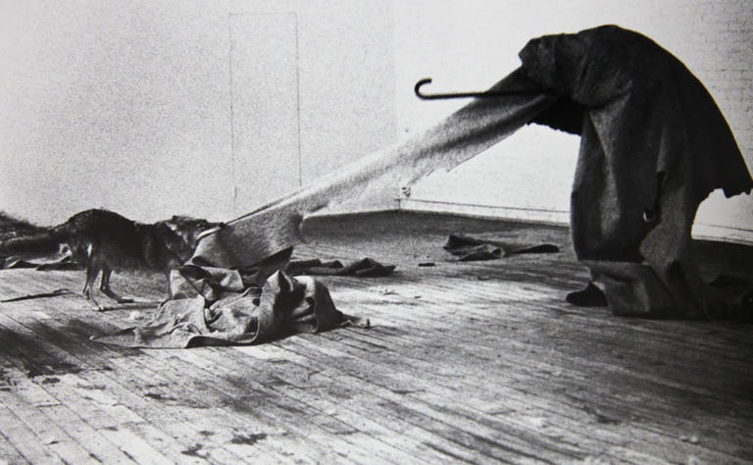
Бойс символизировал соединение Старого и Нового Света. Я же ставил противоположную задачу. Я приехал не просто как дикий человек, а как человек-животное в эту окультуренную Европу. И несмотря на все попытки завести со мной дружеский контакт, я остался неукрощенным.
Олег Кулик
Йозеф Бойс. Я люблю Америку, и Америка любит меня. 1974

Slide 42
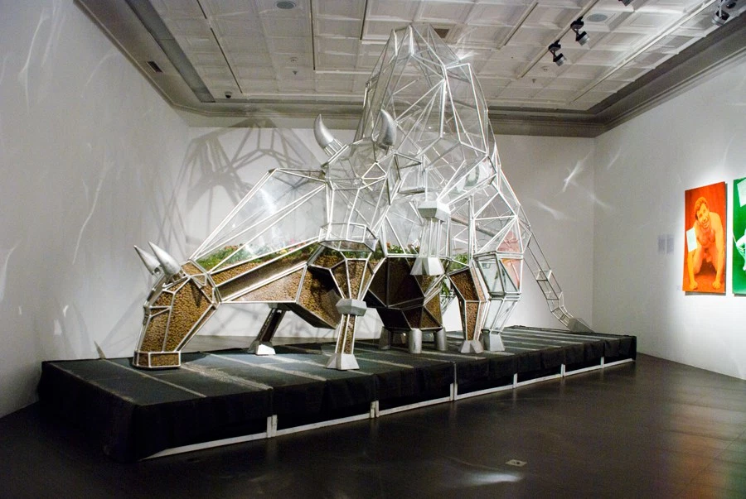
Бык наполовину залит водой, а корова засыпана землей, на которой растут цветы. Скульптура символизирует акт оплодотворения - союз Земли и Воды. Если бы было два быка - тогда порнография. А так, я думаю, моя скульптура будет воспринята гораздо лучше.
Олег Кулик - Николаю Молоку
Олег Кулик, Мила Бредихина. Оранжерейная пара. 1995. Алюминий, плексиглас, насос, вода, живые цветы, аквариум, рыбы. 370х650х180 см

Slide 43
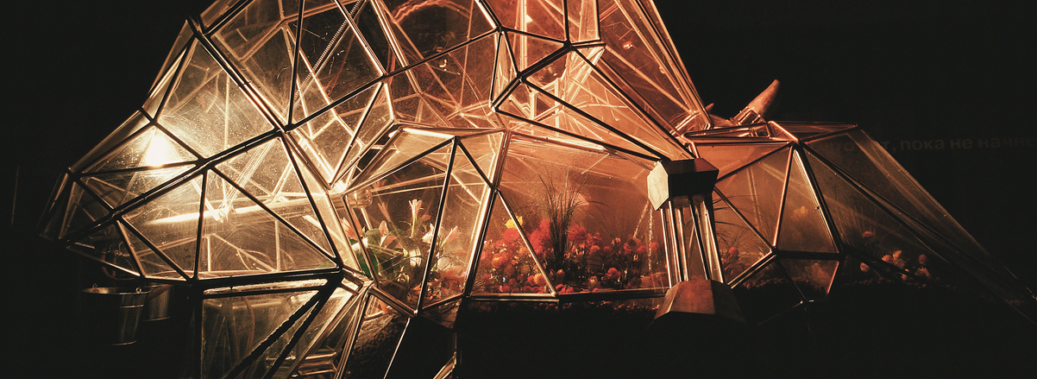
Олег Кулик, Мила Бредихина. Оранжерейная пара. 1995. Алюминий, плексиглас, насос, вода, живые цветы, аквариум, рыбы. 370х650х180 см

Slide 44
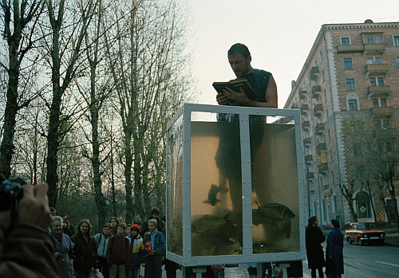
Период зоофрении закончился, когда Кулик придумал перформанс, но не смог его воплотить. Он очень честный человек, он придумал перформанс, который бы действительно уравнял человека и животное. Поскольку мы едим условно коров, то он хотел отрубить себе палец и скормить собаке. А когда понял, что не может этого сделать, просто отказался от образа собаки навсегда. Вот эта его обостренность на этических проблемах — истинно русская черта, и его юродство — тоже.
Марат Гельман
Миссионер. Посвящается Франциску Ассизскому (в рамках проекта «Искусство принадлежит народу-II»). 1995. Москва, улица Песчаная

Slide 45
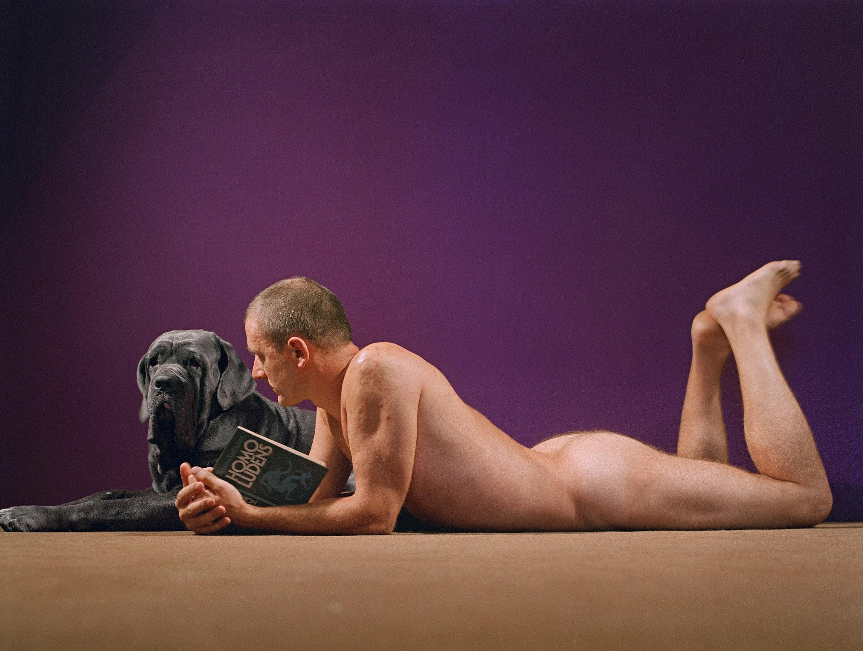
Кулик с «дитем» (маленьким английским бульдогом Куильти) - очень похожи на рекламные постеры. Так что экстравагантная личная жизнь - это попытка личным примером заставить людей возлюбить (в буквальном смысле) братьев меньших. Но не так все просто. Как всякий проповедник, Олег Кулик - прежде всего ловкий манипулятор. Его скандальная слава есть результат точной стратегии и продуманной игры. Так или иначе, он действительно заставил о себе говорить. Кулик - не свихнувшийся «зеленый», а просто очень профессиональный художник. А «Семья будущего» - очень грамотный арт-проект. Не больше и не меньше.
Александр Панов
Олег Кулик. Семья будущего. 1997. Видео, фотография, графика

Slide 46
Мила Бредихина: Ну, допустим, что сначала в Нью-Йорке, а потом и повсюду общественное мнение признает в животных равных человеку существ, но способен ли Бакс вступать в рутинные юридические отношения, отвечать на вопросы, выдвигать требования.
Олег Кулик: По-твоему выдвигать требования — главное в семейной жизни? Очень типично. Бакс мне абсолютно доверяет, так что обо всем позабочусь я.
Мила Бредихина: И ты уверен, что абсолютно понимаешь его?
Олег Кулик: Абсолютно.
Из беседы «О насущных проблемах семьи будущего»
Олег Кулик. Семья будущего» 1997. Цветная фотография, 62,5 х 80 см. Предоставлено XL Галереей.

Slide 47
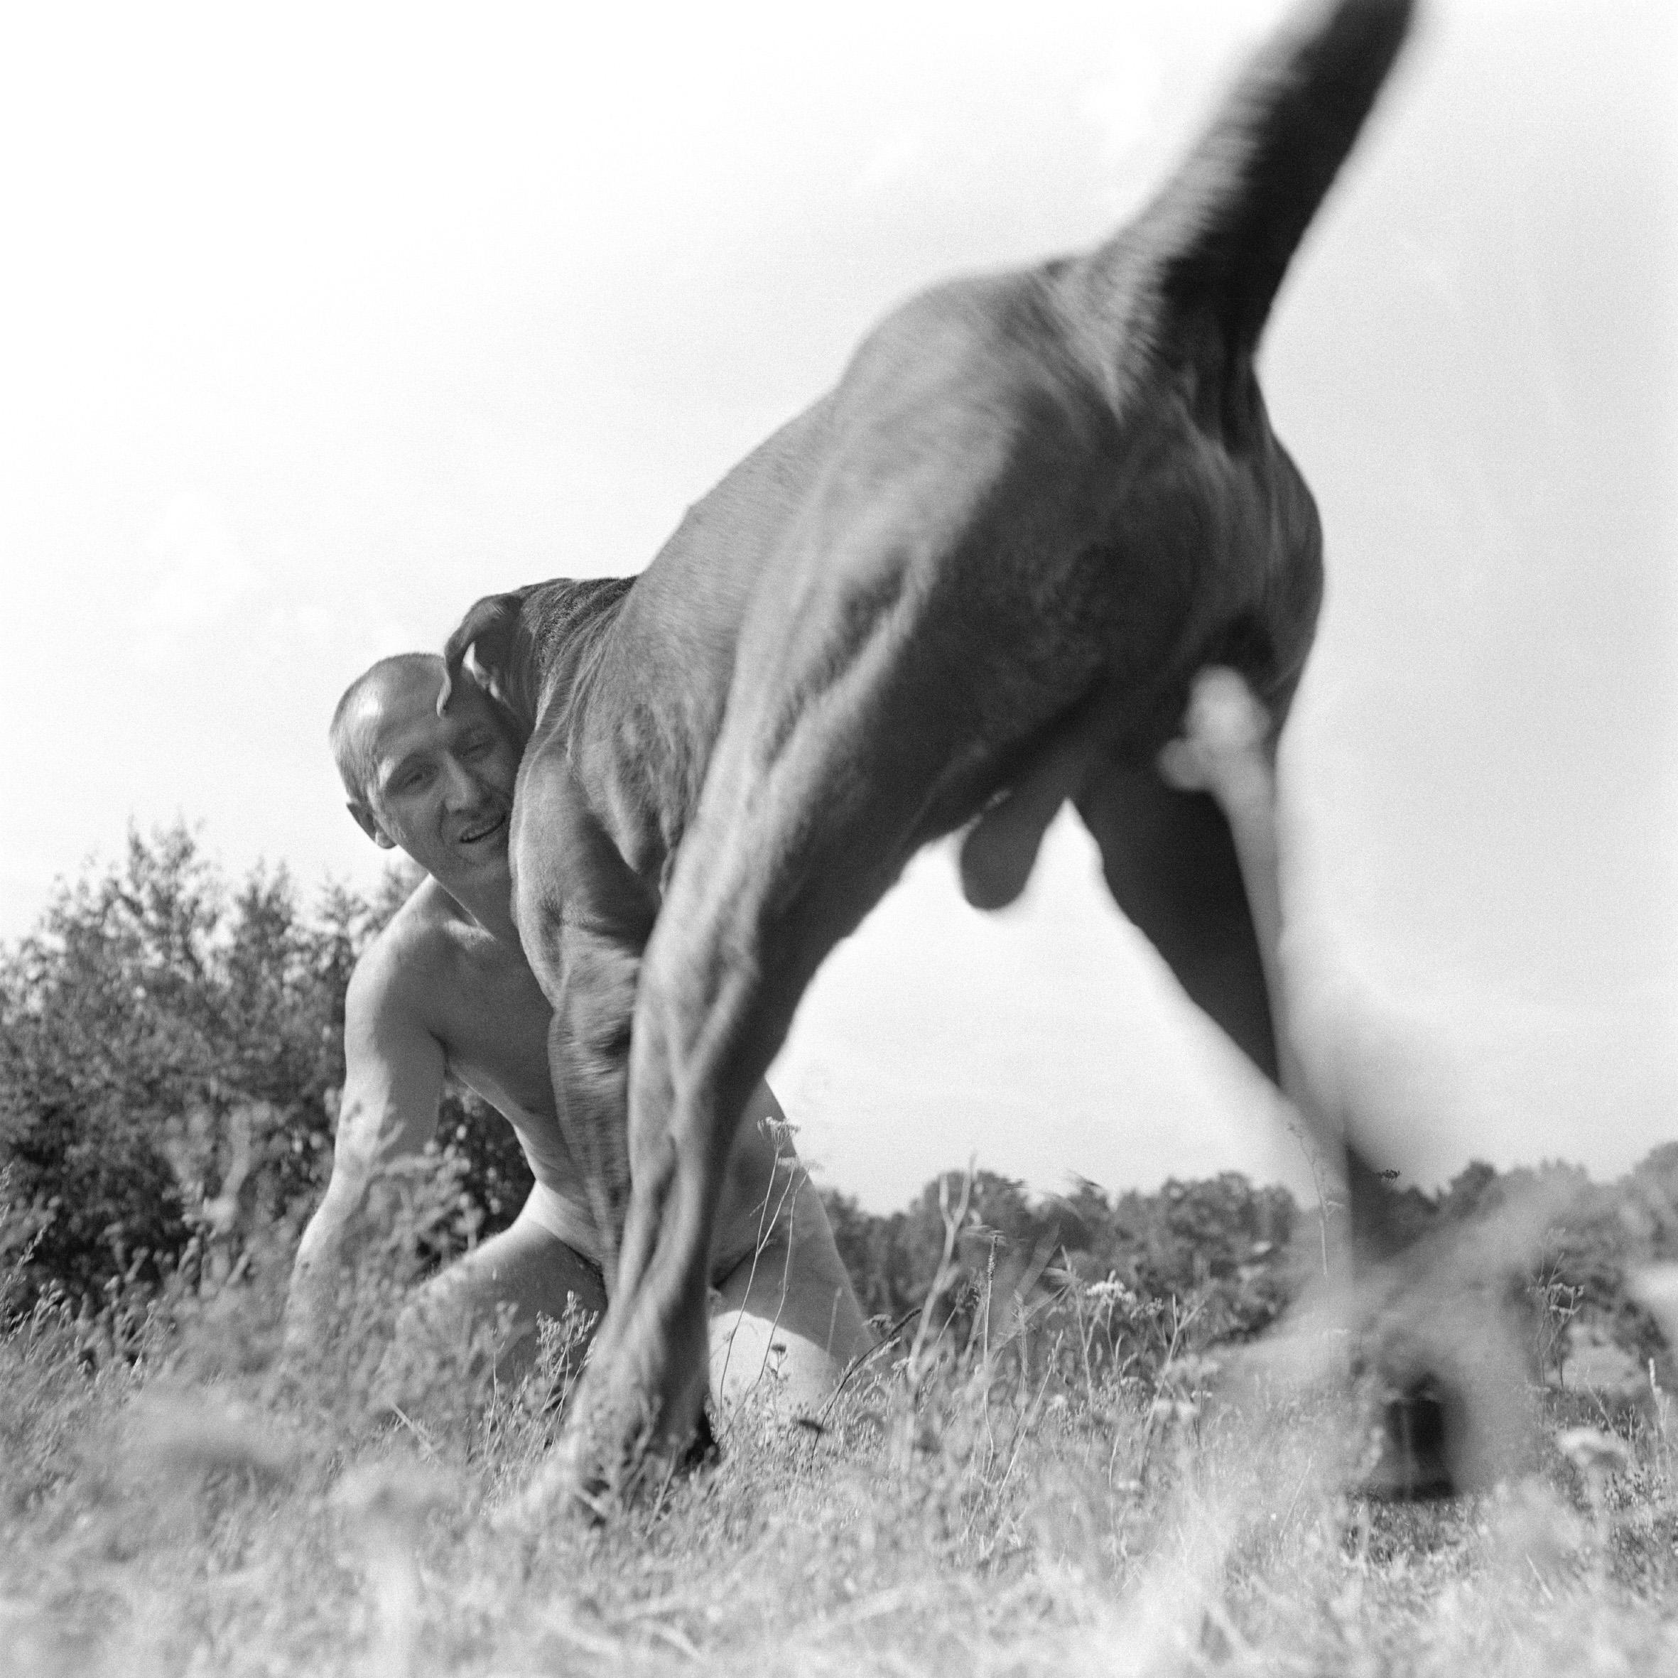
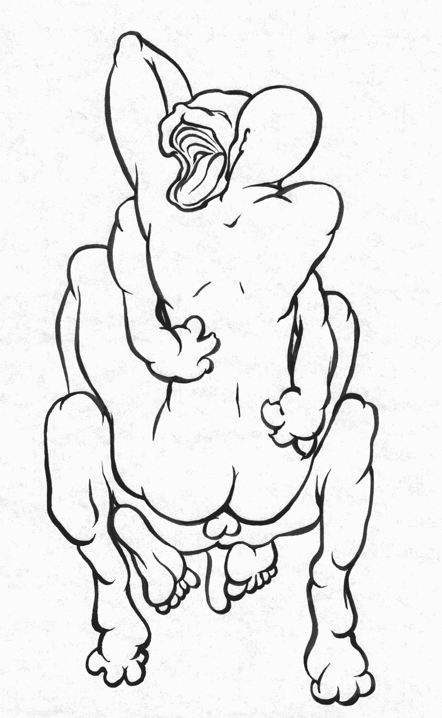

Slide 48
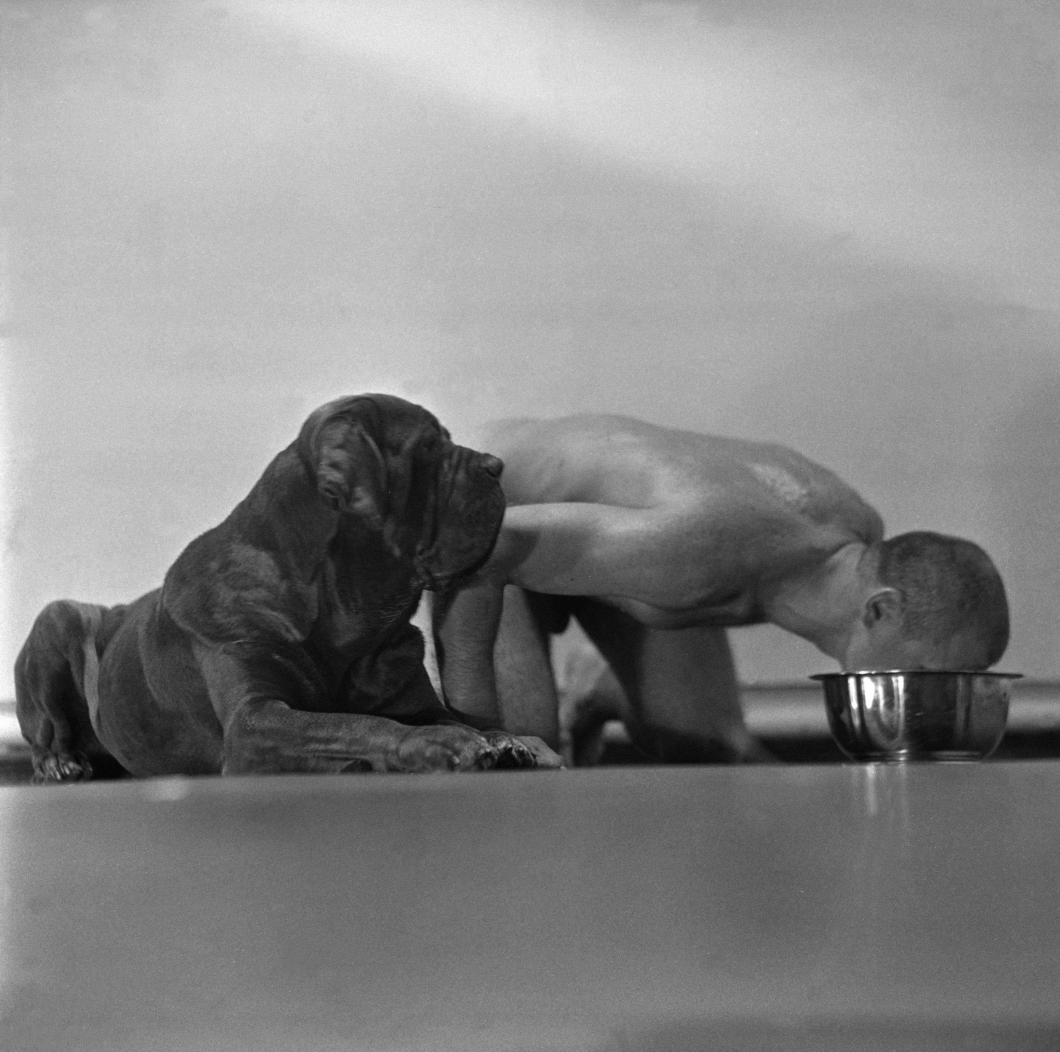
У Кулика, как у почти всех перформансистов, есть как бы два тела — приватное и художественное. Эти тела отделены друг от друга некой невидимой рампой, точно так же, как пространство действительности и пространство картины разделены рамой. Но новый друг собаки-Кулика разрушает устоявшуюся картину и вводит нового референта-соглядатая.
Андрей Ковалев
Олег Кулик. Семья будущего» 1997. 62,5 х 80 см. Предоставлено XL Галереей.

Slide 49
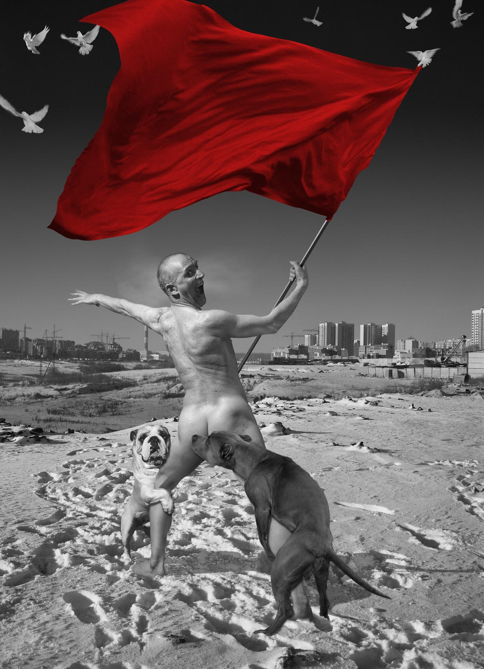
Мои перформансы стали походить на театральные действа, но ведь, в отличие от театра, перформанс должен быть всегда спонтанен, ты никогда не знаешь, чем он закончится, и это самое в нем интересное. В общем, я решил отказаться от этого навязанного мне «плохого театра» и придумал мою серию «Русское», центром которой стала фигура, похожая на Лаокоона и символизирующая человека, зажатого между физиологией и идеологией.
Олег Кулик - Радио «Свобода»
Олег Кулик. Затмение-I. Из серии «Русское». 1999. Цветная фотография

Slide 50
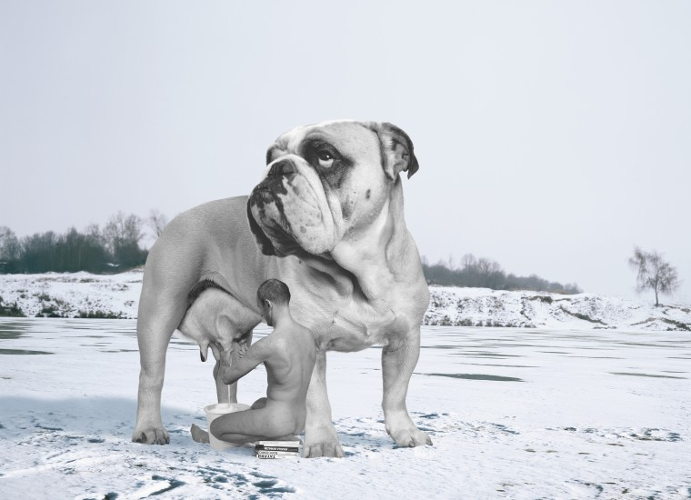
Бывший радикал обуржуазился - и это прогресс, во всяком случае для нашей страны. В России искусство долго было больше чем искусством - гражданской позицией, подвигом, единственно возможной сферой личностной реализации. Теперь во взаимоотношениях с прекрасным мы достигли большей адекватности: искусство - это еще и ремесло, и очень дорогой товар.
Журнал «Профиль»
Олег Кулик. Большое молоко. Из серии «Русское». 1999

Slide 51
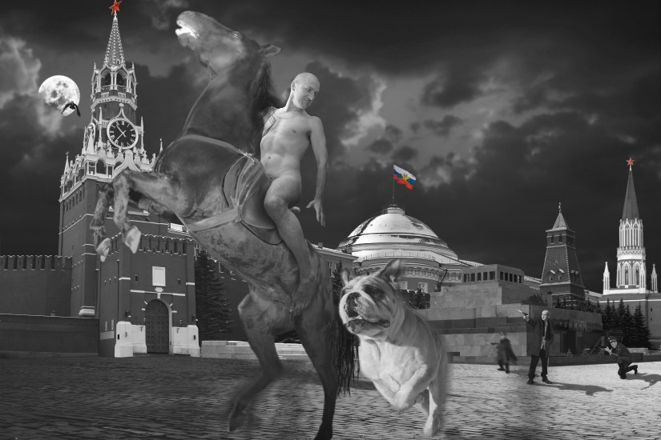
В искусстве Олега Кулика, какой бы изысканной ни была нынешняя подача, всегда остается нечто китчевое, «дикое», данное не умом, а «нюхом». Сегодня Олег Кулик говорит, что хочет наконец стать человеком. Но, как бы ни хотел он избавиться от «собаки», внутренняя зверюга по-прежнему жива и заставляет его нарушать законы хорошего вкуса.
Ирина Кулик
Олег Кулик. Красная площадь. Из серии «Русское». 1999

Slide 52
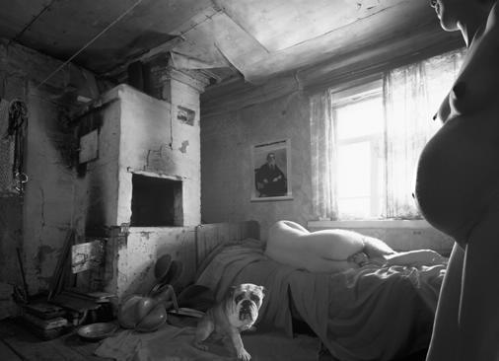
Олег Кулик. Дома. Из серии «Русское».

Slide 53
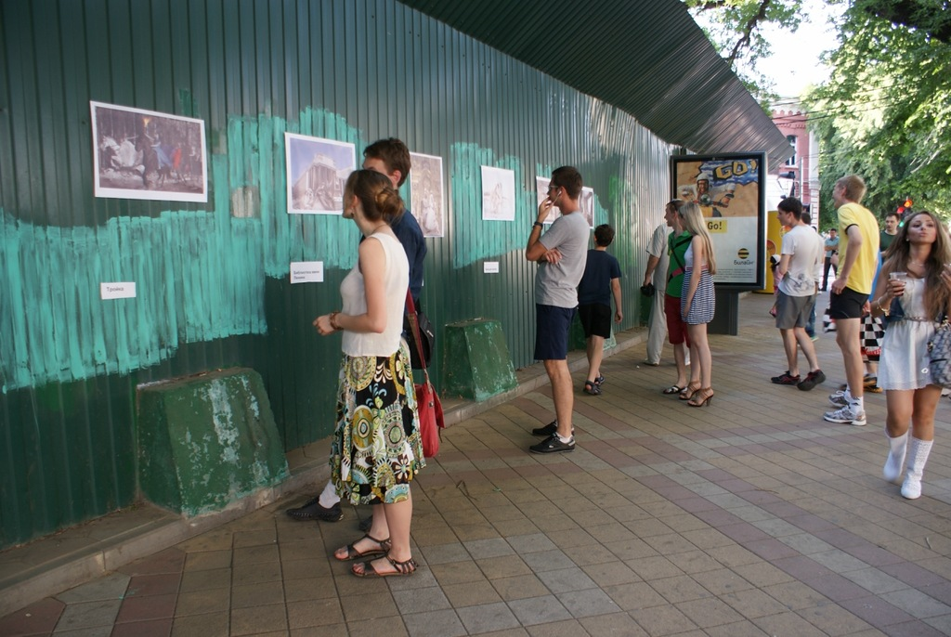
Вчера показали краснодарцам «Русское» Олега Кулика. Вопреки мнению многих, всё прошло спокойно. Краснодарцы снова доказали, что современное искусство им интересно и они его не боятся. Люди с интересом рассматривали работы, читали описание выставки, фотографировали и фотографировались.
Всего за время работы экспозиции ознакомиться с творчеством Кулика, по моим ощущениям, смогли более трёх тысяч краснодарцев.
Краснодар, из ЖЖ

Slide 54
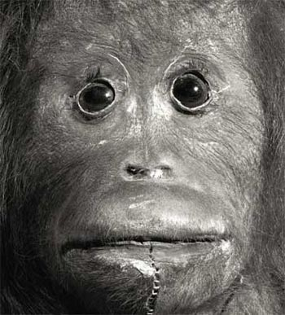
Собачий период волей-неволей привел меня в зоологический музей – это, кстати, самые популярные музеи в мире. И там я открыл фундаментальный закон отношений человека и окружающего мира: все убить и красиво инсталлировать. Я сделал фотографии этих обезьянок, чучел – как живых. Они смотрят как на паспортной фотографии. Кстати, я на паспортной фотографии, например, часто себе кажусь полумертвым. Фото обезьян призваны показывать «живые лица», они и выглядят живыми, притом что все видно – и нитки, и швы. Это и есть символ искусства. Многие творцы, если бы они осознали, что искусство противоположно и даже враждебно жизни, вообще перестали бы этим заниматься.
Олег Кулик - Фаине Балаховской
Олег Кулик. Мертвые обезьяны, или Memento mori. 1998.
Серия из 12 черно-белых фотографий. 100х75 см

Slide 55
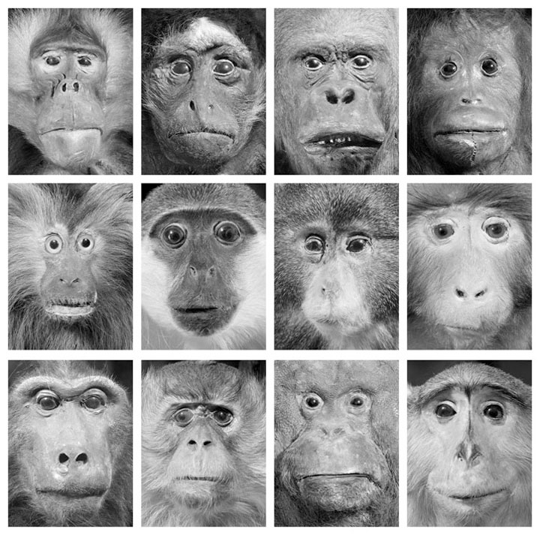
На первый взгляд кажется, что обезьянки с черно-белых фотографий Олега Кулика смотрят на людей с немым упреком и недоумением. Но потом приходит страшная мысль – они не смотрят. Это – мертвые обезьяны, и глаза у них стеклянные и пустые. От этого открытия чувство вины зрителя оказывается еще сильнее – невинных приматов (а слово это на латыни означает первые) в научных целях расчленили, выпотрошили и сделали из когда-то живых созданий чучела.
Андрей Ковалев
Олег Кулик. Мертвые обезьяны, или Memento mori. 1998. Серия из 12 черно-белых фотографий. 100х75 см

Slide 56
Теннисистка зависла в прыжке и выглядит устрашающим распятием, много раз повторенным витринными стеклами. Актриса повешена в магическом пространстве. Космонавт похож на приветливый эмбрион, запутавшийся в пуповине смысла. Только Мадонна неуклюже, одной ногой, но стоит на земле. Залог ее заземленности, видимо, неприятное на вид дитя, что ползает под ногами.
Мила Бредихина
Олег Кулик. Теннисистка. 2002. Воск, «таксидермические» швы, натуральные волосы, костюм, обувь, стеклянный бокс. 250 х 200 х 200 см. Собрание Екатерины и Владимира Семенихиных. Предоставлено Фондом культуры «Екатерина»

Slide 57
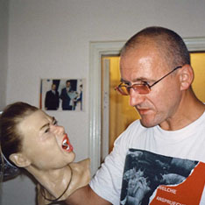
Кулик в метафорической форме подверг музейному увековечиванию некий образ из целого пантеона «звезд» массовой культуры.
Lenta.ru

Slide 58
Вечная Женственность манит всех. В том числе и Кулика. Человека, прилюдно голышом опускавшегося на четвереньки, чтобы изменить вежливый, но равнодушный этикет в отношении публики к Художнику вообще. Теперь Кулик занят тем, что снимает поп-звезд с поп-небосклона и вовлекает их в другую среду, специально принятую публикой для того, чтобы хранить там культурные ценности, – музейную. Вечную Женственность, исполосованную швами и выставленную на обозрение, Кулик обрекает на вечное страдание. Он вообще жесток (ударение на «ё»).
Константин Агунович
Олег Кулик. Теннисистка. 2002. Воск, «таксидермические» швы, натуральные волосы, костюм, обувь, стеклянный бокс. 250 х 200 х 200 см. Собрание Екатерины и Владимира Семенихиных. Предоставлено Фондом культуры «Екатерина»

Slide 59
Я решил в этот зоологический музей вернуть недостающую фигуру человека. Ведь человек- не биологическое существо, а то, чем он мечтает быть. И главная мечта – быть спортсменкой, красавицей, комсомолкой. Эта теннисистка с таксидермическими швами- собирательный образ. Она сделана в характерной позе, как чучела обезьянок в музее, и помещена в витрину. Ее внешность максимально передает бытование этого существа в естественных условиях: сексуальность, агрессивность, чувственность и при этом полную мертвечину, внутреннюю пустоту.
Олег Кулик - Фаине Балаховской
Олег Кулик. Теннисистка. 2002. Воск, «таксидермические» швы, натуральные волосы, костюм, обувь, стеклянный бокс. 250 х 200 х 200 см. Собрание Екатерины и Владимира Семенихиных. Предоставлено Фондом культуры «Екатерина»

Slide 60
Отличие в том, что у Тюссо выставляют как бы вечно живых людей, а я — мертвых. Тюссо показала бы вам Курникову, а я вам показываю чучело некоей теннисистки. Это принципиальное отличие. Конечно, можно спросить, а чем живой от мертвого отличается в случае восковой фигуры? В общем-то, ничем. Но я показываю музей отношения к человеку, отношений, которые складываются в обществе. Это миф, а не живой человек. Живого человека как бы нет, остается персона, которую можно называть как угодно — хоть Пупникова, хоть Турникова, хоть Моника Селеш.
КоммерсантЪ
Олег Кулик. Теннисистка. 2002. Воск, «таксидермические» швы, натуральные волосы, костюм, обувь, стеклянный бокс. 250 х 200 х 200 см. Собрание Екатерины и Владимира Семенихиных. Предоставлено Фондом культуры «Екатерина»

Slide 61
«Теннисистку» я лепил с одной моей знакомой, которая похожа на ту, чьим именем ее в итоге назвали. Это украинская девушка, занимается в институте физкультуры. Я даже удивился, когда ее сравнили с Курниковой. Да, может, для кого-то она похожа на Курникову, для кого-то – на Дементьеву, Шарапову или на Уильямс. Для меня это собирательный образ женщины.
Олег Кулик
Олег Кулик. Теннисистка. 2002. Воск, «таксидермические» швы, натуральные волосы, костюм, обувь, стеклянный бокс. 250 х 200 х 200 см. Собрание Екатерины и Владимира Семенихиных. Предоставлено Фондом культуры «Екатерина»

Slide 62
Олег Кулик - русский художник, живущий традицией, и потому, несмотря на общее заблуждение, стыдлив. Граней не переходит, трупы не потрошит. Он ограничивается имитацией, демонстрацией таксидермии. Декоративные швы на руках, ногах, животе и шее только обозначают последнюю грань исследования, последнюю степень изученности и настоящую художественную утонченность.
Фаина Балаховская
Олег Кулик. Теннисистка. 2002. Собрание Екатерины и Владимира Семенихиных. Предоставлено Фондом культуры «Екатерина»

Slide 63
Посмотрите на теннисистку, и вы увидите шрамы. Они говорят: она – жертва культуры. Женщина является этаким культурно-препарированным существом, роль и место которого определял мужчина. Одновременно она является существом агрессивным и сексуальным. То есть, ее природа двойственна. Это подчеркивает поза атаки, поза нападения.
Олег Кулик
Олег Кулик. Теннисистка. 2002. Воск, «таксидермические» швы, натуральные волосы, костюм, обувь, стеклянный бокс. 250 х 200 х 200 см. Собрание Екатерины и Владимира Семенихиных. Предоставлено Фондом культуры «Екатерина»

Slide 64
Олег Кулик. Толстой и куры. 2004
Воск, ткань, витрина (дерево, стекло), куры «гуано», масло. 270 х 200 х 150 см

Slide 65
В духе того, как это делается сегодня отдельными почитателями Иосифа Сталина, хранящими в домашних музеях-инсталляциях «мощи» вождя в виде гигантского каменного уха, оставшегося от разрушенного монумента, я создал алтарь Толстого якобы совершенно «наивно» (следуя толстовскому учению о приоритете естественности над культурой). И потому место «высокого» отведено природному элементу, курам, в то время как культура в лице самого писателя помещена рангом ниже. Если воспользоваться схемой двух уровней, предложенной относительно барокко Жилем Делезом, то видно, что здесь у меня происходит аберрация этой машинерии.
Олег Кулик
Олег Кулик. Толстой и куры (вторая версия). 2005. Выставка «Starz», Первая Московская биеннале современного искусства

Slide 66
Деривативные силы этой материи все так же бесконечны, как и процесс жизнедеятельности куриного сообщества, ибо в точном соответствии с жизнедеятельностью домашней птицы процесс этот абсолютно имперсонален, синкретичен, иррационален и самоценен, то есть действует ради самого действия.
Инсталляция «Лев Толстой и куры» – абсолютно органичная, равная себе, работа – без внутренней усмешки, тайной горечи или двусмысленности. Скорее, ее следовало бы рассматривать в качестве модели или учебного пособия по аналогии со схемой самогонного аппарата.
Олег Кулик

Slide 67
Теннисистка зависла в прыжке и выглядит устрашающим распятием, много раз повторенным витринными стеклами. Актриса повешена в магическом пространстве, — писала тогда об этих работах жена Кулика. Космонавт похож на приветливый эмбрион, запутавшийся в пуповине смысла. Только Мадонна неуклюже, одной ногой, но стоит на земле. Залог ее заземленности, видимо, неприятное на вид дитя, что ползает под ногами.
Мила Бредихина
Олег Кулик. Космонавт. 2003. Воск, «таксидермические» швы, скафандр, шланг. 140х70х75 см. Собрание Екатерины и Владимира Семенихиных. Предоставлено Фондом культуры «Екатерина»

Slide 68
Олег Кулик. Актриса. 2003
Воск, «таксидермические» швы, платье, туфли, стеклянный бокс. 250 х 200 х 200 см

Slide 69
А как, вы думаете, получились такие кадры? То есть вы до сих пор не понимаете, что эти кадры – самое главное, что было? Пришел хулиган, а какой-то чувак так классно снял двери, канистру, свет и все. Это серьезнейшая работа. Человек пять лет учился в академии Репина монументальной живописи, и вот его монументальная картина.
Олег Кулик о Петре Павленском
Олег Кулик заканчивает скульптуру Петра Павленского
Фото: Ксения Коробейникова

Slide 70
Yinka Shonibare. Willy Loman: The Rise and Fall (Avaricious and Prodigal). 2009)
Йинка Шонибаре. Современный английский художник нигерийского происхождения. Родился в 1962 году.

Slide 71
Если в «Вечерне» мы были движимы мессианскими иллюзиями (мол, воскрешаем древнюю литургию и возвращаем ее миру), то над «Мессией» мы работали с гораздо более скромными амбициями. Вот тут мы уже делали нечто куда более напоминающее стандартную театральную постановку – хотя бы даже потому, что действие у нас происходило только на сцене, а зрительный зал мы не задействовали, как в «Вечерне».
Мессия / Гендель (в оркестровке Моцарта). Постановка, сценография и костюмы. Театр Шатле, Париж. 2011

Slide 72
Я предложил Гергиеву очень ясную идею спектакля: религия – это насилие. И церковь, и религия нужны для того, чтобы насилие осуществлялось законно, чтобы оно не распространялось на все общество. Священное отнюдь не означает чего-то хорошего и возвышенного – это ложь для дураков.
Великая тайна заключается в том, что священное работает с самым ужасным, с самым страшным. В центре всякой религии – насилие, жертвоприношение, убийство.
Мессия / Гендель (в оркестровке Моцарта). Постановка, сценография и костюмы. Театр Шатле, Париж. 2011

Slide 73
Мне вообще хочется рассказать этот сюжет максимально правдиво, максимально жестко. Чтобы «Мессия» выглядел историей конкретного бомжары с Курского вокзала. Христос ведь пришел из Галилеи, а это тогда была жопа всего иудейского мира.
Мессия / Гендель. Эскиз к неосуществленной постановке в Мариинском театре, Санкт-Петербург. 2011

Slide 74
Очень важно, чтобы это был конкретный и реальный человек, важно его физическое присутствие. Иногда гораздо важнее понимать, что любой человек может достичь такого состояния. Мессия был из плоти и крови, его боль должна реально передаваться и ощущаться. Это точка перверсии - абстрактного начала и довольно абстрактного конца. В начале спектакля была просто лазерная решетка, а в конце - красивейший витраж, но в центре - живой чувствующий человек. Простой, как любой человек.
Мессия / Гендель. Эскиз к неосуществленной постановке в Мариинском театре, Санкт-Петербург. 2011

Slide 75
Мало ли кто придет: активисты, гомосексуалисты, феминисты, космонавты... Я уверен: когда вещь сделана качественно, с любовью, она ни у кого не вызовет протеста, хотя может вызвать разные толкования. Я могу ошибаться, но я никого не хочу оскорбить. Я вообще пуст — я самый пустой человек на свете. Я люблю красоту, люблю обрамления, я не лезу каждой девушке под юбку, даже если мне нравится, как они одеты. Какие ко мне претензии? Я не переспал ни с одним животным, но я фотографируюсь со всеми. Я изображаю, но я не являюсь этим. За что меня бить?
Олег Кулик. Мадонна. 2013
Металл, полимерная глина, пластмасса. 320х240х45 см

Slide 76
Какой еще активист? Это человек в огне! Это человек, размазанный своими страстями о стену. «Мадонна» и «Бомбист» — это парные работы: на первой сакральное в обрамлении профанного, на второй — профанное, кощунственное в обрамлении сакрального, тысячи лампадок или, если хотите, сосцов, вечной женственности. Мы мечемся между протестом и обожествлением, у нас всегда — либо на колени, либо по морде.
Олег Кулик. Бомбист. 2013
Металл, стекло. 314х250х215 см

Slide 77
«Купол» — это точная копия геометрии каппадокийского катакомбного храма II века.
В центре купола — зияющая пустота. Вокруг — квадрат как символ земли, ромб как символ преображения и круг как символ неба. Люди там триста лет молились, это все наполнено смыслом. Были дух, вера, энтузиазм, но теперь это просто геометрия, не сакральная, а дизайнерская работа. Вот что осталось от христианства — потрясающий дизайн. Может, и был дух, но где он теперь — никто не знает.
Олег Кулик. Купол. 2013. Металл, оргстекло, неоновая лампа. 456х289х75 см. Галерея “Риджина”

Slide 78
Для «Мадонны» я сделал почти 600 вариантов танцующих фигурок: девочки в юбочках, в масках... рисовал и лепил ручки, ножки... Потом бац — появились эти треугольник и шарик. При чем тут Pussy Riot? Чистый Малевич, супрематические крестьянки сошли с холста и пустились в пляс.
Олег Кулик. Бомбист. 2013. Металл, стекло. 314х250х215 см

Slide 79
Салонный контемпорари арт в исполнении Олег Кулика - это не его беда, а отражение общего состояния современного искусства России, которое из тупикового состояния со времен Комара и Меламида, Эрика Булатова, Александра Косолапова и других бойцов соц-арта никак выйти не может. Чтобы прикрыть свою идейную бедность и отсутствие социальной активности, такое искусство вынуждено функционировать в формате надуманных концептуальных конструкций, которые иначе как сложносочиненными сочинениями на сочиненные темы назвать трудно.
Петр Войс
Олег Кулик. Мадонна. 2013.
Металл, полимерная глина, пластмасса. 320х240х45 см

Slide 80
Структура семьи. 2015. Металл, полимерная глина.
Империя. 2015. Металл, полимерная глина. 75x60x40см

Slide 81
Олег Кулик. Идол. 2016. Бронза. 61x30x40cм

Slide 82
Кулик, как чистое и незамутненное венецианское зеркало капиталистической революции в России, вышел на новый этап, который можно охарактеризовать как период мелкобуржуазного примирения с действительностью.
Андрей Ковалев
Олег Кулик. Орлы. Из серии «Музей природы, или Новый рай». 2001

Slide 83
Некогда прославивший в международном масштабе отечественную культуру в качестве художественной человекособаки, Олег Кулик с начала двухтысячных устремился к горнему и высокому. Кулик сказал - «В мире не осталось места для оптимизма: природа-мать бунтует; идеи не радуют свежестью; коррупция и преступления кругом, искусство не находит себе места, религии не утешаю». Полная безнадега, какой-то Экклезиаст с буддийским уклоном.
Андрей Ковалев
Олег Кулик. Тибет. 2007

Slide 84
Между озверевшим, опустившимся на четыре лапы в московскую грязь человеком-собакой и нынешним благостным путешественником по святым местам Монголии, Индии и Латинской Америки, куратором выставки «Верю» общего немного. Однако это один и тот же художник. Пригламуренная Лолита, рафинированные человеческие «фрагменты», проступающие на черном фоне, огромные трахающиеся стеклянные коровы, куры, гадящие на голову сидящего в клетке Льва Толстого, – этапы большого, в двадцать лет, пути.
Фаина Балаховская
Олег Кулик. Новая проповедь. Москва, Даниловский рынок. 15 сентября 1994

Slide 85
Но даже если не понимать «против всех» буквально, все равно: разве образ Кулика — самого из нас приемлемого — не презренный образ? Это же самый низ. Именно в этом и проявляется подлинная левая позиция — иметь смелость заявить: «Я — никто, я — педик, я — негр, я — животное».
Анатолий Осмоловский
Знакомьтесь, мой дружок Чарли. Москва, галерея «Риджина». 1 мая 1994

Slide 86
Если вспомнить постулаты современного телевидения — «кровь, секс, деньги», — Олег Кулик идеально ложится на сознание массового потребителя. С одной оговоркой: кровь и секс — его, деньги — коллекционеров.
Если художник продолжит свою публичную феерию с тем же постоянством, работы будут неуклонно расти в цене. Считаем позицию «PR и маркетинговая активность» самым серьезным фактором для повышения капитализации.
Денис Белькевич
Броненосец для вашего шоу. Tate Modern, Лондон. 27 марта 2003

Slide 87
Куратор Роза Мартинес приглашает Кулика принять участие в 1-й «Манифесте» в Роттердаме. Художник в течение нескольких недель живет в будке и гуляет на поводке, изображая собаку Павлова.
Олег Кулик, Мила Бредихина. Собака Павлова. в рамках биеннале «Manifesta I». Роттердам, V-2. 15–25 июня 1996

